Slide 1
电工基础

Slide 2
第一章 电路的基本知识
第一节 电路与电路模型
一、电路
1.电路的组成
电流通过的闭合路径叫电路。它由电源、负载、连接导线、控制和保护装置4部分 组成。
(1)电源：向电路提供能量的设备。它能把其他形式的能转换成电能。

Slide 3
(2)负载：即用电器，它是各种用电设备的总称。其作用是把电能转换成其他形式 的能。
(3)连接导线：它把电源和负载等元件连接成闭合回路，输送和分配电能。
(4)控制和保护装置：用于控制电路的通断，保护电路的安全。
2.电路按作用的分类
主要分为两大类：第一类用于传输、分配、使用电能。第二类是传递处理信号。

Slide 4
二、电路模型
在一定条件下，人们采用近似方法将实际电路模拟成简单电路，即首先将电磁性质复杂的实际元件根据它最突出的特性模拟成单一参数的理想元件，称为元件模型。按国家标准制订出规范的图形符号和文字符号，按一定规律将它们连接起来表示实际电路，这种电路被称为实际电路模型。
第二节 电路和基本物理量
电荷的定向运动叫做电流。
它既是一种物理现象，也代表一个物理量。电流等于通过导体中任意横截面的电荷量q和通过这些电荷量所用时间t的比值。

Slide 5
式中：q——通过导体横截面的电荷量，单位名称是库 (仑)、符号为C；
t——通过电荷量q所用的时间，单位名称是秒，符号为s；
I——电流，单位名称是安［培］，符号为A。
在1s内，如果通过导体横截面的电荷量是 1 C，则导体中的电流就是1 A。
1 A=10³ mA=10⁶ μA

Slide 6
习惯上规定正电荷定向运动的方向为电流方向。
在电路计算时，有很多情况事先无法确定电路中电流的真实方向，为了计算方便，常常事先假定一个电流方向 (人为规定的电流方向)，称为参考方向。如果计算结果电流为正值，那么电流的真实方向与参考方向一致；如果计算结果电流为负值，那么电流的真实方向与参考方向相反。
如果电流的大小和方向都不随时间变化，这样的电流叫直流电流或稳恒电流，如果

Slide 7
电流的大小随时间变化，但方向不随时间变化，这样的电流叫脉动电流，如果电流的大小和方向都随时间变化，这样的电流叫交流电流。
二、电压
为了衡量电场力做功能力的大小，引入电
图1-2 直流电流、脉动电流、交流电流

Slide 8
压这个物理量。它等于电场力将正电荷由a点移到b点所做的功W_{ab}与被移动电荷q的 比值。
式中：W_{ab}——电场力将q由a点移到b点所做的功，单位名称是焦［耳］，符号为J；
U_{ab}——a，b两点间的电压，单位名称是伏［特］，符号为V，实用中还常用kV，mV，μV。
1 kV=10³ V

Slide 9
1 V=10³ mV=10₆ μV
规定电压的方向由高电位指向低电位
三、电位
选参考点在点电荷电场中选无穷远为参考点，在电路中以大地或机壳为参考点。
电场中电场力将正电荷由a点移到参考点所做的功W_{a}与被移动电荷q的比值称为电位。
V_{a}——a点的电位，单位名称和符号同式(1-2)中U_{ab}。

Slide 10
四、电动势
电源是把其他形式的能转换成电能的装置。
1.电源力
存在于电源内部的非静电性质的力F₁叫做电源力。
2.电动势
在电源内部，电源力把正电荷从低电位(负极板)移到高电位(正极板)，反抗电场力所做的功与被移动电荷电荷量的比值称为电源的电动势。

Slide 11
E——电源电动势，单位名称和符号同式 (1-2)中U_{ab}。
电源电动势的方向规定为由电源的负极(低电位)指向正极 (高电位)。
在电源内部的电路中，电源力移动正电荷形成电流，电流的方向是从负极指向正极；在电源外部的电路中，电场力移动正电荷形成电流，电流方向是从正极指向负极。
在电路中要形成电流，必须具备两个条件：一是有自由移动的带电粒子；二是电路两端有电压存在。

Slide 12
第三节 电阻和电阻定律
一、物质的分类
导体的原子核对外层电子吸引力很小，电子较容易挣脱原子核的束缚，形成大量自由电子。
绝缘体的原子核对外层电子有较大的吸引力，电子很难挣脱原子核的束缚而形成自由电子。
半导体的导电性能介于导体和绝缘体 之间。
导体对电流的阻碍作用称为电阻。

Slide 13
在温度不变时，一定材料制成的导体的电阻跟它的长度成正比，跟它的横截面积成反比，这一规律称为电阻定律。均匀导体的电阻用公式表示为
式中：ρ——电阻率，由电阻材料的性质决定，单位名称是欧［姆］米，符号为Ω·m;
L——导体的长度，单位名称是米，符号 为m；

Slide 14
S——导体的横截面积，单位名称是平方米，符号为m²；
R——导体的电阻，单位名称是[姆]，符号为Ω。
1 kΩ=10³ Ω
1 MΩ=10³ kΩ=10⁶ Ω
第2节 欧姆定律
一、部分电路欧姆定律
电阻电路中，电流I与电阻两端的电压U成正比，与电阻R成反比。这个从实验中得到

Slide 15
的结论叫做部分电路欧姆定律。
部分电路欧姆定律用公式表示为
电阻有两类：一类电阻的阻值不随电压、电流变化而变化，这类电阻称为线性电阻，由线性电阻组成的电路叫线性电路；另一类电阻的阻值随电压、电流的变化而改变，这类电阻称为非线性电阻，含有非线性电阻的电路叫非线性电路。欧姆定律只适用于线性 电路。

Slide 16
一个由电源和负载组成的闭合电路叫做全 电路
闭合电路中的电流与电源电动势成正比，与电路的总电阻(内电路电阻与外电路电阻之和)成反比，这一规律叫全电路欧姆定律。
外电路电压U_{外}又称为路端电压或端电压， U_{外}=E-Ir。当R增大时，I减小，U_{外}增大。当R→∞ (断路)，I→0，则U_{外}=E，即断路时端电压等于电源电动势。

Slide 17
当R减小时，I增大，则U_{外}减小。当R=0，则U_{外}=0，这种情况称为短路。此时
，由于r很小，所以短路电流I很大
第3节 电能、电功率及电流的热效应
一、电能
电能为
W=Uq=Uit (1-10)
电流在一段电路上所做的功，与这段电路两端的电压、电路中的电流和通电时间成 正比。
纯电阻电路，欧姆定律成立

Slide 18
二、电功率
电流在单位时间内所做的功称为电功率。
Ｐ——电功率，单位名称是瓦［特］，符号为Ｗ。
电功率的公式还可以写成

Slide 19
三、焦耳-楞茨定律
电流通过电阻时产生的热量Q和电流的平方、导体的电阻和通电的时间成正比，这就是焦耳-楞茨定律。
Q=I²Rt=UIt (1-12)
Q——电流通过电阻时产生的热量，单位名称是焦［耳］，符号为J。
焦耳-楞茨定律只适用于纯电阻电路，即只适用于电能全部转换为热能的情况。
使负载获得最大功率的条件也叫做最大功

Slide 20
率输出定理，当负载电阻R和电源内阻r相等时，电源输出功率最大 (负载获得最大功率)，即当R=r，

Slide 21
第二章 直流电阻电路
把几个电阻依次连接起来，组成无分支的电路，叫做电阻串联电路。
一、电路基本特点
1.电流处处相等
图2-1 电阻串联电路

Slide 22
I₁=I₂=I₃=I (2-1)
2.总电压等于各分电压之和
U=U₁+U₂+U₃ (2-2)
3.总电阻等于各分电阻之和
R=R₁+R₂+R₃ (2-3)
4.各电阻上分配到的电压与其电阻值成 正比
5.各电阻上分配到的功率与其电阻值成 正比

Slide 23
二、电阻串联电路的应用
1.分压
2.限流
3.扩大电压表量程
U＝IR_{g}+IR
第二节 电阻并联电路
把2个或2个以上电阻接到电路中的2点之间，每个电阻两端承受的是同一个电压的电路，称电阻并联电路。

Slide 24
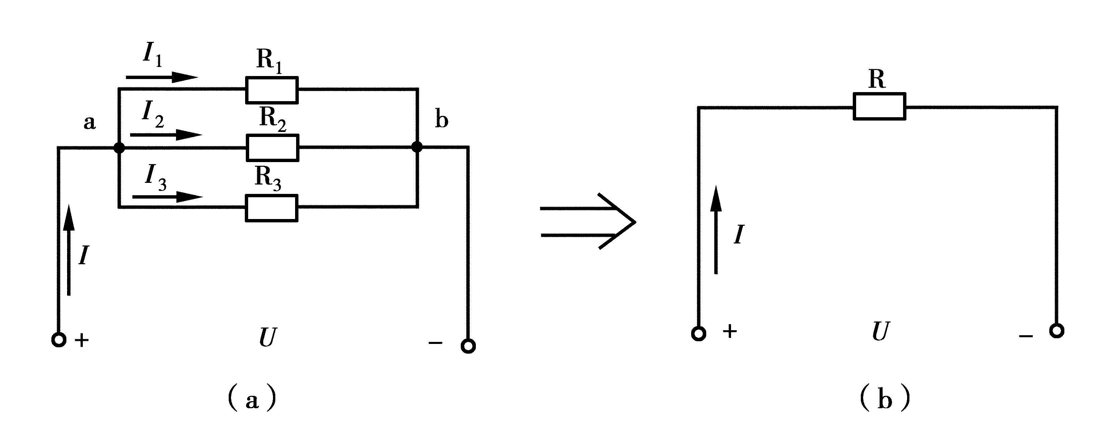
图2-6 电阻并联电路
一、电路基本特点
1.总电压等于各分电压
U₁=U₂=U₃=U=V_{a}-V_{b} (2-5)
2.总电流等于各分电流之和
I=I₁+I₂+I₃ (2-6)

Slide 25
3.并联电路总电阻的倒数等于各并联电阻的倒数之和
当由两个电阻 (R₁，R₂)并联时
若有n个相同的电阻R₀并联，则总电阻为
4.各电阻分配到的电流与其电阻值成反比

Slide 26
以上二式为两电阻并联电路的分流公式
以上二式为两电阻并联电路的分流公式
二、电阻并联电路的应用
1.组成等电压多支路供电网络
2.分流与扩大电流表量程
第三节 电阻混联电路
既有电阻串联又有电阻并联的电路叫电阻混联电路。

Slide 27
一、电路的识别
要正确识别电路中各电阻的连接关系，分析时应遵循以下原则：
(1)将电路中某些不含电阻元件的导线缩短为一点，即把导线的两个端点合并为 一点；
(2)在无分支电路中各电阻一定是串联的；
(3)连接在两个共同节点之间的各电阻是并联的。
二、电路的分析与计算
一般按三步进行：

Slide 28
第一步，在识别电路连接关系后，运用等效电阻的概念，逐步把原电路化简成单回路电路，算出总的等效电阻；
第二步，运用欧姆定律计算总电流；
第三步，逆着化简过程，逐步返回到各电路图中，求出各分电压和分电流。
实际应用中，常常需要较高的电压和较大的电流，这就需要把几个相同的电池连在一起使用，连在一起使用的几个电池就叫做电池组。

Slide 29
一、电池的串联
把第1个电池的负极和第2个电池的正极相连接，再把第2个电池的负极和第3个电池的正极相连接，像这样依次连接起来，就组成了串联电池组。第一个电池的正极就是电池组的正极，最后一个电池的负极就是电池组的负极。
串联电池组输出的总电流为
图2-16 串联电池组

Slide 30
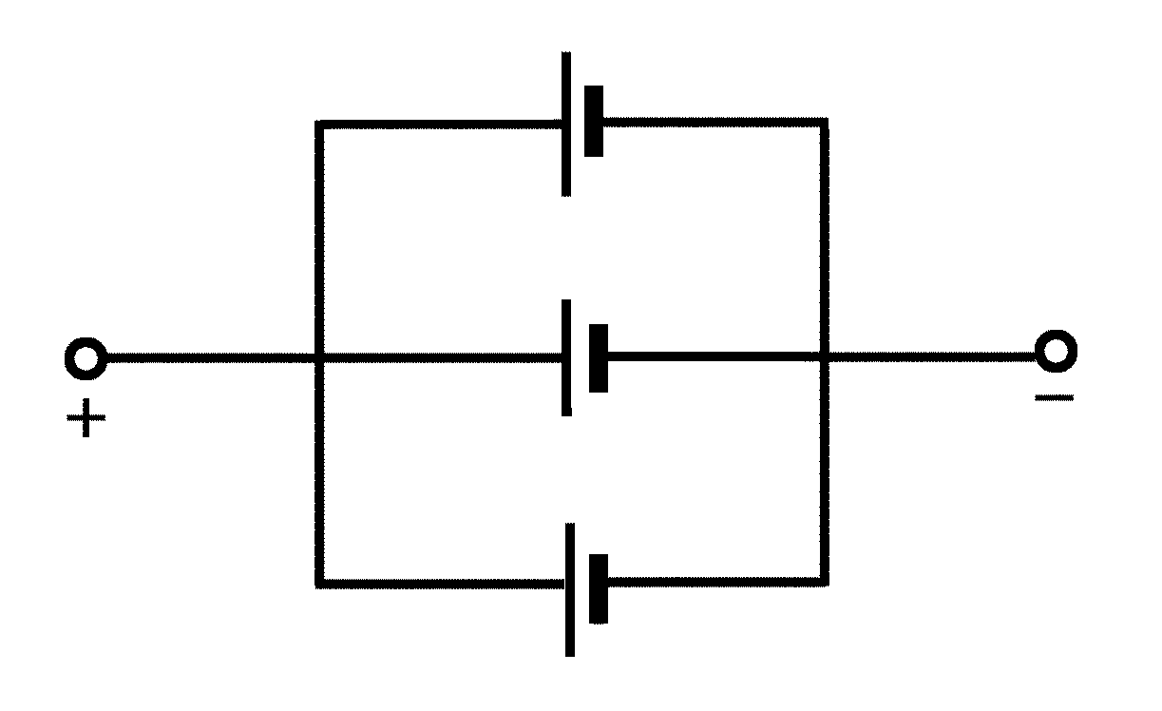
二、电池的并联
把电动势相同的电池，正极和正极相连作电池组的正极，将
图2-17 并联电池组
负极与负极相连作电池组的负极，这样连接成的电池组叫并联电池组。
并联电池组的电动势E_{并}=E，并联电池组的内阻
第五节 电路中各点电位的计算
一、电路中各点电位的计算
电路中各点电位的计算方法与步骤如下：
(1)确定电路中的零电位点 (参考点)。

Slide 31
(2)从某点选择一条捷径 (元件最少或容易计算的简捷路径)绕至零电位点，计算出选定路径上全部电压的代数和，即为某点的电位。
特别注意每项电压正负号的选择。如果在绕行中，从电源正极到负极，应取正值，反之取负值，如果在绕行中，顺着电流的方向，应取正值，反之取负值。
二、电路中电位的分析
第一步，选定参考点；
第二步，分析该点与参考点之间的电压的变化情况。

Slide 32
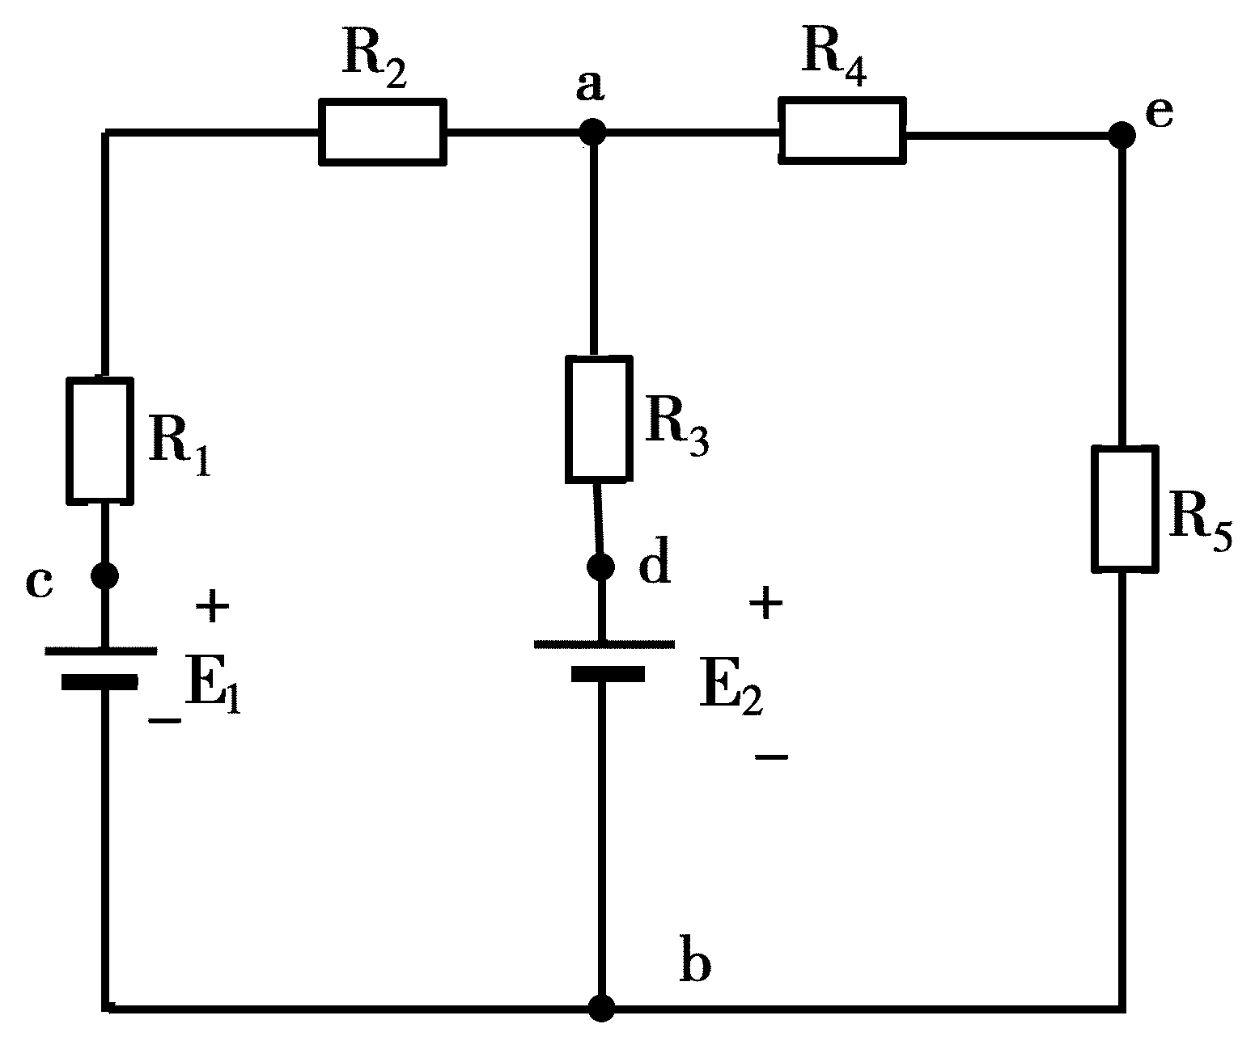
第六节 基尔霍夫定律
名词
(1)支路：由1个或几个元件组成的无分支电路称为支路。
(2)节点：3条或3条以上支路的连接点称为节点。
图2-22 复杂电路
(3)回路：电路中任何一个闭合路径称为 回路。
(4)网孔：电路中不能再分的回路 (中间无支路穿过)称为网孔。

Slide 33
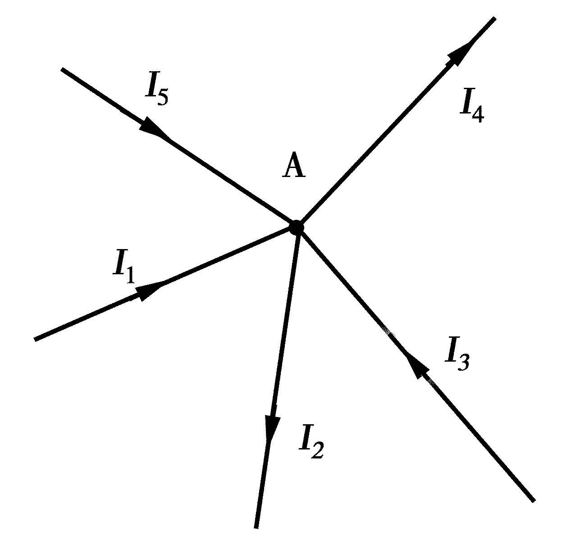
一、基尔霍夫第一定律——节点电流定律
电路中的任一节点，流入节点的电流之和等于流出该节点的电流之和。
I₁+I₃+I₅=I₂+I₄ (2-10)
另一种表述，即流入任一节点电流的代数和为零
基尔霍夫第一定律可推广用于任何一个假想的闭合面S
二、基尔霍夫第二定律——回路电压定律
图2-23 节点电流

Slide 34
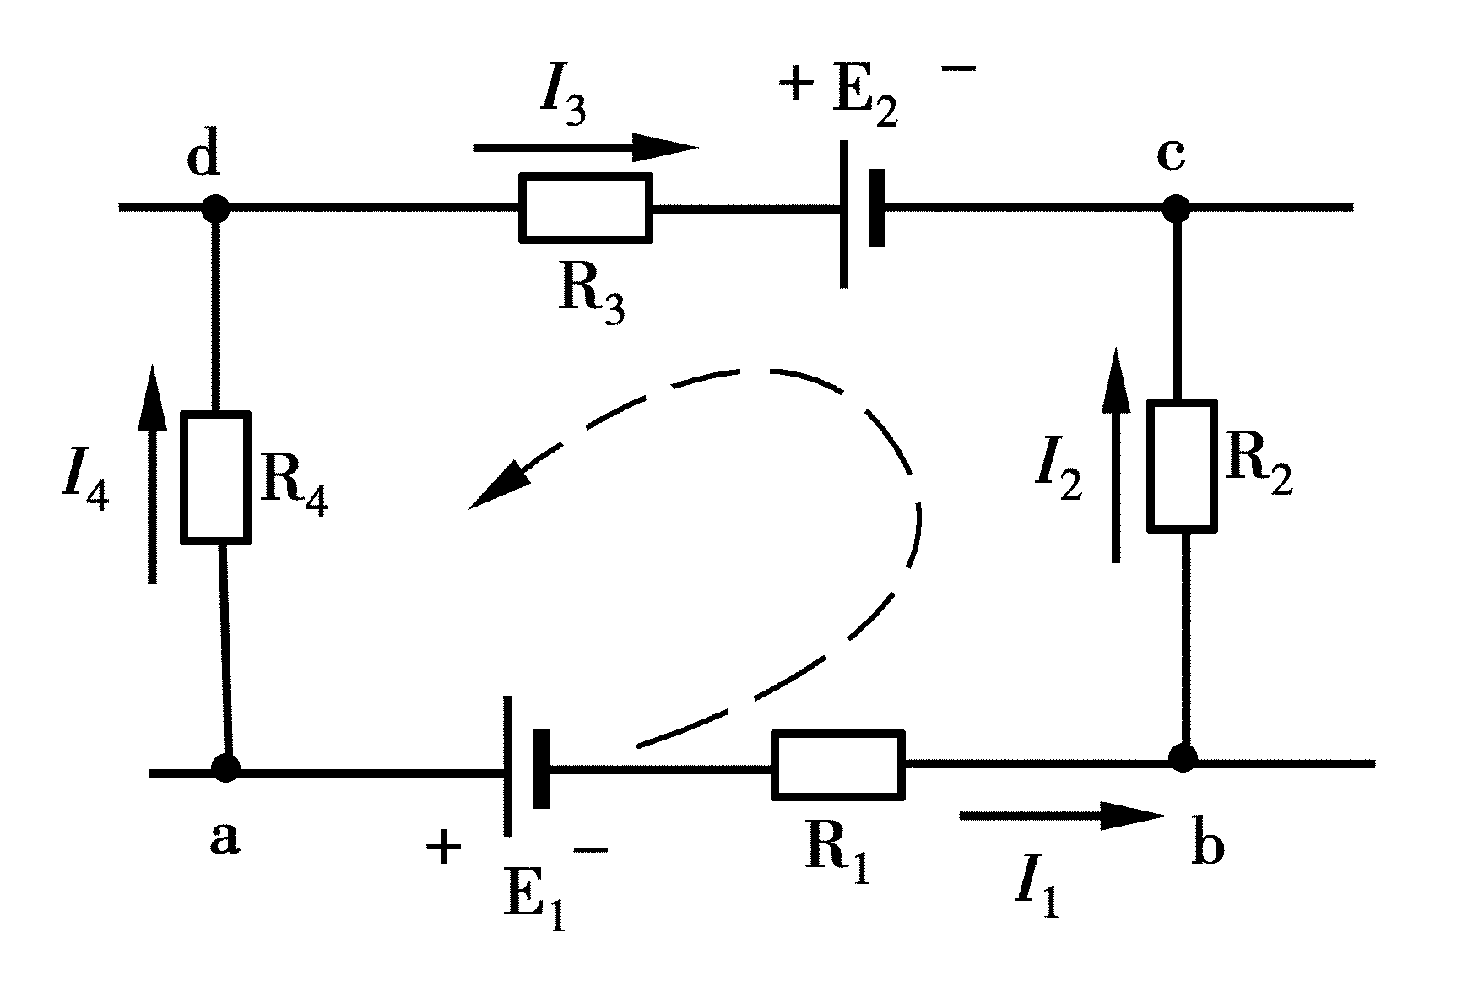
对任一闭合回路，沿任一回路绕行一周，各段电压的代数和恒等于零。
图2-25 回路电压
三、支路电流法
支路电流法是一种以支路电流为未知量，应用基尔霍夫定律列出足够的方程式联立求解的方法。
步骤如下：
第一步，任意标出各支路电流的参考方向和网孔回路电流的绕行方向；

Slide 35
第二步，根据基尔霍夫第一定律列出独立的节点电流方程。注意：如果电路有n个 节点；
第三步，根据基尔霍夫第二定律列出独立的回路电压方程。为保证方程的独立性，一般选择网孔来列方程，而每个网孔列出的回路方程都包含了一条新支路；
第四步，代入已知数，解联立方程组求出各支路电流。
第十节 电桥电路
一、直流电桥电路

Slide 36
二、电桥平衡的条件
R₁R₄=R₂R₃ (2-14)
直流电桥的平衡条件是：电桥邻臂电阻的比值相等或电桥两相对桥臂电阻的乘积 相等。
三、平衡电桥的应用
精确测量电阻。

Slide 37
第三章 磁场及其与电流的作用
第一节 电流的磁场
一、磁场
磁体对周围的铁磁物质具有吸引力，互不接触的磁极之间也具有作用力，这种力通常称为磁力。
在磁体的周围存在一种特殊形式的物质，这种特殊形式的物质称为磁场。磁场是物质的一种特殊形态，它具有力和能量的性能，将一个可以自由转动的小磁针放入磁

Slide 38
场中某点，当小磁针静止时，N极所指的方向就是该点的磁场方向。
在磁场中画出一些有方向的曲线，使这些曲线上每一点的切线方向都和该点的磁场方向一致，这种曲线称为“磁感线”（又叫磁场线、磁感应线），常用磁感线的疏密程度来表示该处磁场的强弱，用沿磁感线绕行方向的切线方向来表示该处的磁场方向。
磁感线具有以下特点：
(1)磁感线在磁体外面的方向都是由N极指向

Slide 39
S极，而在磁体内部却是由S极到N极，形成一个闭合回路；
(2)磁感线互不相交，即磁场中任一点的磁场方向是惟一的，其方向就是该点磁感线的方向；
(3)磁场越强，磁感线越密；
(4)当存在导磁材料时，磁感线主要趋向从导磁材料中通过。
右手螺旋定则即把右手的大拇指伸直，四指握住导线，当大拇指指向电流方向时，其余四指所指的方向就是磁感线的方向。

Slide 40
通电直导线在周围空间产生的磁场具有如下特性：
(1)磁感线是一组以直导线为圆心的同心圆；
(2)导线中电流越强，则磁场越强；
(3)越靠近直导线， 磁感线越密，即磁场越强；
(4)磁感线方向取决于导线中电流的方向。
当电流流经一个螺旋线圈时，线圈电流产生的磁场类似于条形磁体产生的磁场，即磁感线从N极出发，回到另一端S极。也可

Slide 41
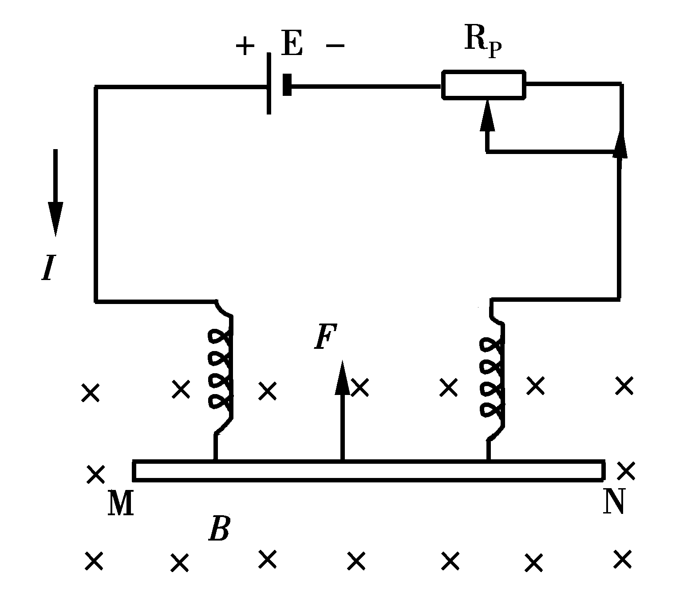
以用右手螺旋定则来确定，即将右手的大拇指伸直，用右手握住线圈，四指指向电流的方向，则大拇指所指的方向便是线圈中磁感线的N极的方向。
第二节 磁场的基本物理量
一、磁感应强度
载流导体MN所受力的大小与导体的有效长度L，电流I及磁场的强弱B有关。
F=BIL
图3-5 载流导体所受磁场力

Slide 42
F——与磁场垂直的通电导体受到的磁场力，单位名称是牛[顿]，符号为N；
L——通电导体在磁场中的有效长度，单位名称是米，符号为m；
B——导体所在处的磁感应强度，它反映磁场中某点磁场的强弱和方向。单位名称是特[斯拉]，符号为T。
磁感应强度既反映了磁场中某点磁场的强弱，又反映了该点磁场的方向，故磁感应强度是矢量。磁场中某点的磁感应强度方向就是该点磁场的方向。

Slide 43
如果在磁场的某一区域中，磁感应强度的大小和方向都相同，这个区域就称为匀强磁场。
图3-6 匀强磁场
二、磁通
磁感应强度B和与其垂直的某一截面积S的乘积，称为通过该面积的磁通量，简称磁通。
在匀强磁场中，磁感应强度B是一个常数，磁通的计算公式为
Φ=BS (3-2)

Slide 44
S——与B垂直的某一截面面积，单位名称是平方米，符号为m²；
Φ——通过该面积的磁通，单位名称是韦[伯]，符号为Wb。
在匀强磁场中，磁感应强度就是与磁场垂直的单位面积上的磁通。所以，磁感应强度又叫做磁通密度。
三、磁导率
不同的介质对磁场的影响是不同的， 其影响的强弱程度与介质的导磁性能有关。磁导率μ就是用来衡量物质导磁能力的物理量。

Slide 45
真空中的磁导率是一个常数，用μ₀表示
μ₀=4π×10⁻⁷ H/m
根据μ_{r}的大小，可将物质分为3类：
(1)顺磁性物质：顺磁性物质的磁导率μ_{r}略大于1。
(2)反磁性物质：反磁性物质的磁导率μ_{r}略小于1。
(3)铁磁性物质：铁磁物质的磁导率μ_{r}远大于1。
四、磁场强度
磁场中某点的磁感应强度B与磁介质磁导率μ的比值，称为该点的磁场强度。即

Slide 46
H——磁场中某点的磁场强度，单位名称是安[培]每米，符号为A/m。
磁场强度是一个矢量，它的方向和磁感应强度的方向一致。
第三节 铁磁性物质及其磁化规律
一、铁磁物质的磁化
磁场中放置铁磁物质，可使铁磁物质磁化，产生磁性，使磁场大大加强。

Slide 47
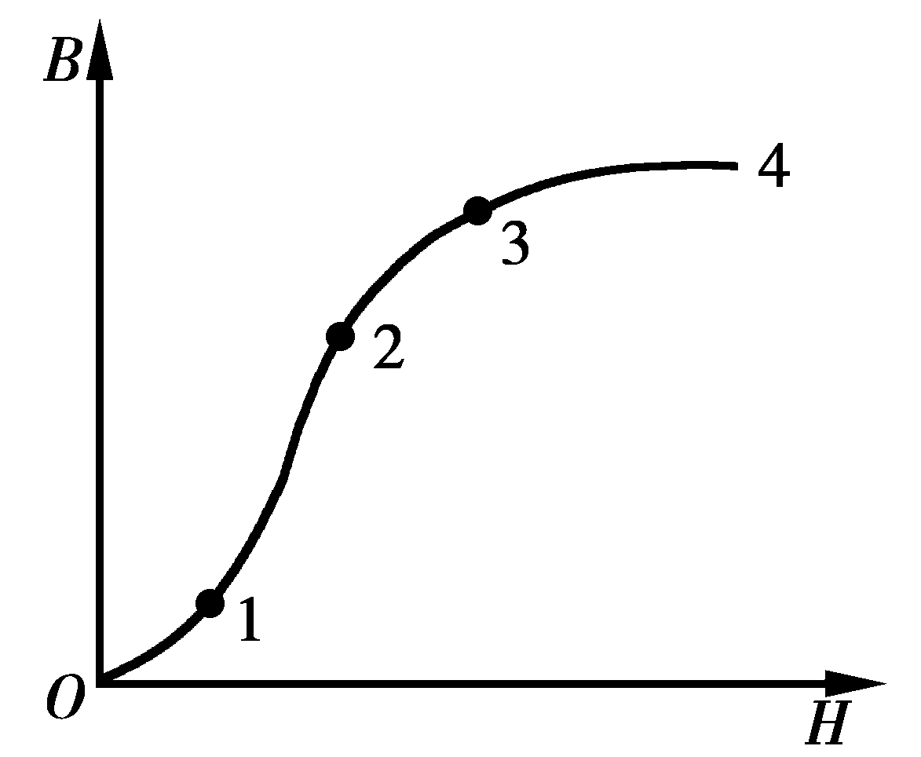
二、磁化曲线
磁感应强度B随磁场强度H变化的规律，可用B-H曲线，亦即磁化曲线来表示。
图3-10 磁化曲线
磁化曲线可以反映出物质的磁化特性。
三、磁滞回线
当H减至零时，B值不等于零，而是保留一定的值称为剩磁，bc这一段曲线叫退磁曲线。这时的H值是为克服剩磁所加的磁场强度，称为矫顽磁力，用H_{C}表示。
B的变化总是落后于H的变化，这种现象称为磁滞现象。

Slide 48
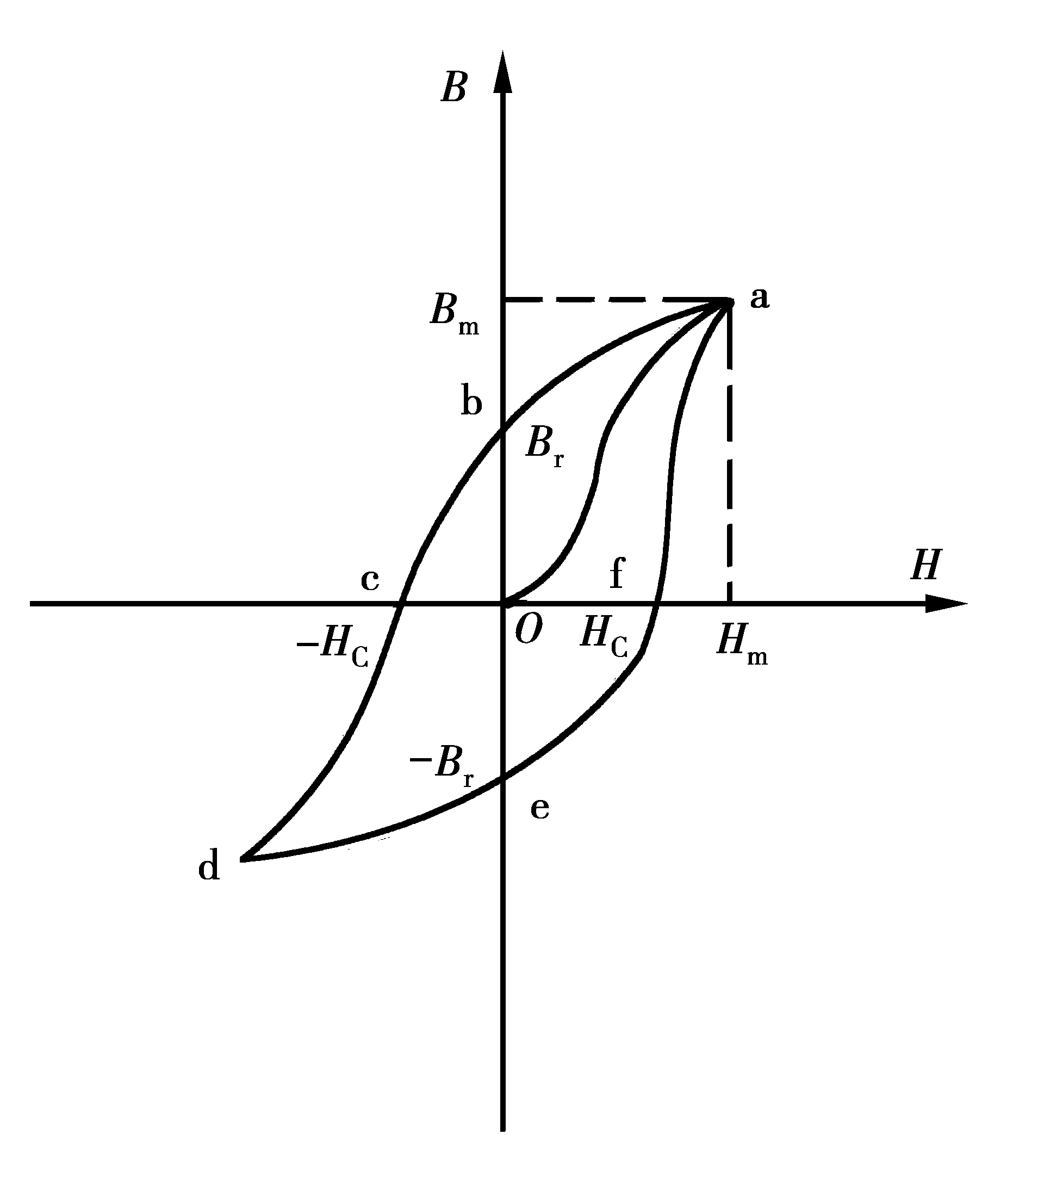
四、铁磁性物质的分类
1.软磁性物质
软磁性物质的磁滞回线窄而陡，回线所包围的面积比较小。
2.硬磁性物质
硬磁性物质的磁滞回线宽而平，回线所包围的面积比较大
图3-11 磁滞回线
3.矩磁性物质
它的特点是很小的外磁场作用就能使它磁

Slide 49
化并达到饱和，去掉外磁场后磁感应强度仍然保持与饱和时一样。
第四节 磁场对载流导体的作用
一、磁场对载流直导线的作用
1.左手定则
左手定则伸开左手， 使拇指与四指在同一平面内并且互相垂直，让磁感线垂直穿过掌心，四指指向电流方向，则拇指所指的方向就是通电导体受力的方向。
2.安培定律
F=BIL sinθ (3-7)

Slide 50
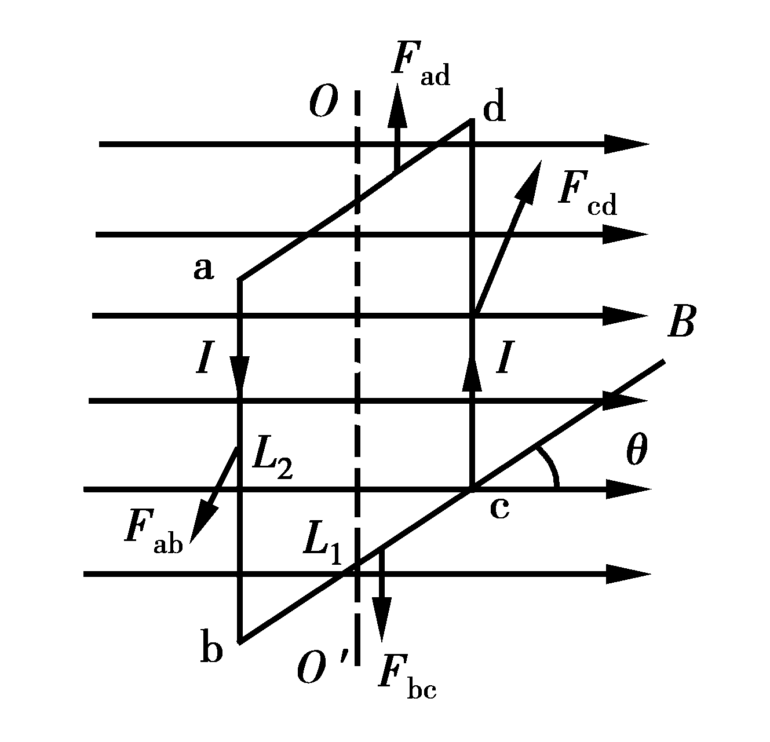
通电导体在磁场中所受的力大小不仅与I，B，L的大小有关，还与电流方向和磁场方向之间的夹角有关。
二、磁场对矩形载流线圈的作用
图3-16 线圈与磁感线垂
直边受力示意
合力矩是
M=M₁+M₂=BIL₁L₂cosθ=BIScosθ (3-8)
M——线圈中的力矩，单位名称是牛[顿]米，符号为N·m。
对于n匝密绕平面线圈，它所受的磁力矩是

Slide 51
单匝线圈的n倍
M=nBIS cosθ (3-9)
第五节 磁场对运动电荷的作用
一、洛伦兹力
磁场中电量为q的粒子，当其速度v的方向与磁感应强度B的方向之间的夹角为θ时，运动电荷受到的洛伦兹力的大小为
f=qvB sinθ (3-10)
洛伦兹力的方向仍可以用左手定则判定，但是应该注意，电流方向是正电荷的运动方向。

Slide 52
第四章 电磁感应
第一节 电磁感应现象
实验结果显示：
①当导体AB和磁场相对静止时，线路里没有感应电流；
②当导线AB在平行于磁感线方向和磁场做相对运动时，线路里没有感应电流；
③只有当导线AB在不平行于磁感线的方向和磁场做相对运动时，电流计的指针才偏转，线路里才有感应电流。

Slide 53
当闭合线路的一部分导线在磁场里做切割磁感线的运动时，线路里就有感应电流 产生。
当磁铁对线圈做插入或拔出运动时，线路里都有感应电流。
当原线圈和副线圈做插入或拔出的相对运动时，副线圈也有感应电流。
当启动开关，使原线圈里突然断电或突然通电时，副线圈AB里都有感应电流；当拨动变阻器，使原线圈里的电流迅速增加或迅速减少时，副线圈里也都有感应电流。

Slide 54
当穿过闭合线圈里的磁通量发生变化(增加或减少)时，线路里就有感应电流。
二、感应电动势的方向
右手定则：伸开右手，将手掌摊平，使拇指和其余四指垂直，掌心对着磁感线的来向，如果拇指指向切割的方向，则其余四指就指着感应电流的方向。
理论和实践证明，电磁感应中感应电动势E与磁场的磁感应强度B成正比，与导体切割磁感线的有效长度l成正比，与导体在磁场中运动的速度v成正比。即

Slide 55
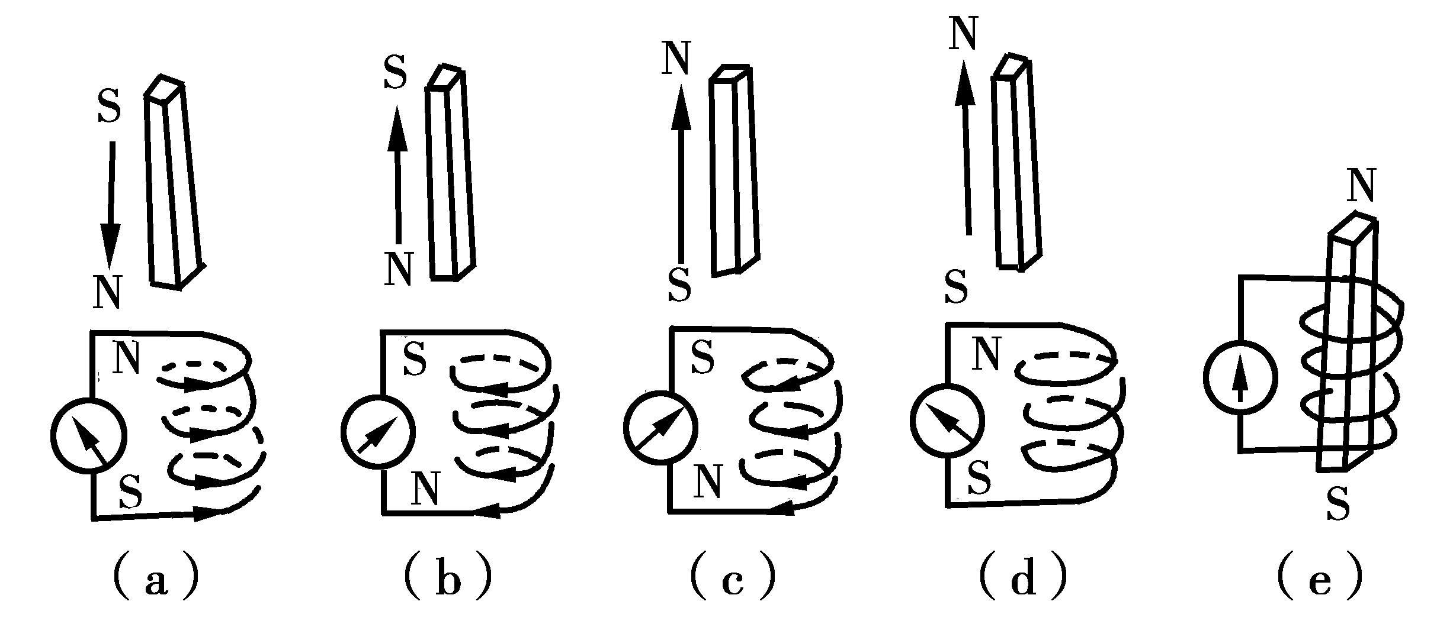
E=Blv sinα (4-1)
直导体中的感应电动势E等于磁感应强度B，导体的有效长度L及运动速度在垂直于B的方向上的分量v sinα三者的乘积。
第二节 楞茨定律
图4-8 楞茨定律实验

Slide 56
线圈中感应电动势的方向与穿过线圈的磁通是增加还是减少有关。线圈中感应电动势的方向总是企图使它所产生的感应电流的磁场阻碍原有磁通的变化。当磁通增加时，感应电流的磁场总是企图产生方向相反的磁通来削弱原来的磁通；当磁通减少时，感应电流的磁场总是企图要产生方向相同的磁通来加强原来的磁通。这条规律称为磁场的惯性定律，通常称为楞茨 定律。
必须始终强调变化

Slide 57
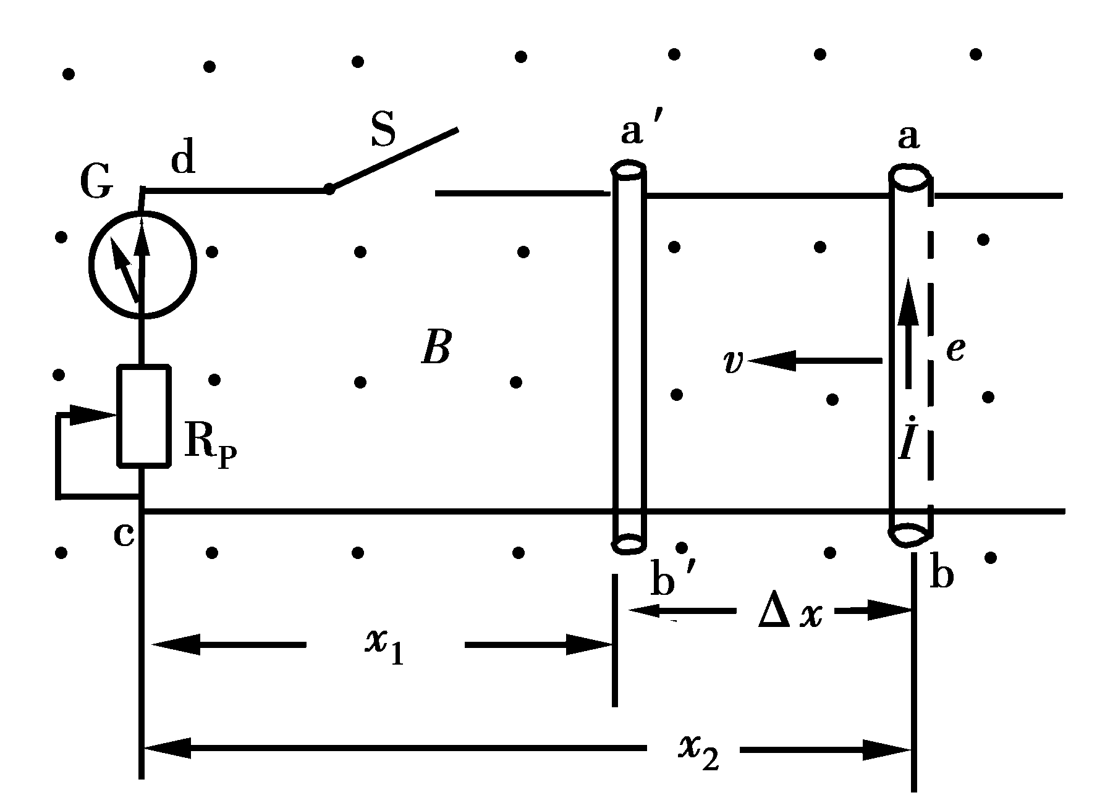
第三节 电磁感应定律
线圈中感应电动势的大小和线圈内磁通变化的速度(即单位时间内磁通变化的数值，或磁通的变化率)成正比。
图4-11 电磁感应定律公式推导图
在一个单匝线圈中
负号是反应楞茨定律的内容，即感应电流的磁场总是要阻碍原磁场的变化。式(4-4)

Slide 58
表示感应电动势与磁通变化率成正比，称为法拉第电磁感应定律。
多匝线圈
当回路中原磁通增加，即 >0时，感应电流产生的磁通与原磁通方向相反；当回路中原磁通减少，即 <0时，感应电流产生的感应磁通与原磁通方向相同。

Slide 59
当原磁通增加时， >0， >0，由楞茨定 律 与 相反，感应电动势方向与产生感应电流的e_{正}相反，应为负值，即e=- ，这时 >0，前面加负号，e<0；当原磁通减少时， <0，前面加负号，e>0，感应电势的方向与e_{正}正方向一致。
回路中的感应电动势等于回路内磁通变化率的负值。
用电磁感应定律计算并确定回路中感应电动势的大小和方向的方法步骤：

Slide 60
第一步，由右手螺旋定则判断出感应电动势的正方向；
第二步，将数值代入公式，计算出感应电动势的数值(包括符号)；
第三步，由感应电动势的正负号，标出感应电动势的实际方向。
第四节 自 感
一、自感现象
这种由于线圈中电流的变化而在线圈本身引起感应电动势的现象称为自感现象，由此而产生的感应电动势称为自感电动势。

Slide 61
线圈的匝数N和磁通φ的乘积又称为磁链，用符号Ψ表示，即：Ψ=Nφ。磁链的意思就是磁通与线圈的每一匝互相环链起来，N匝线圈中的自感电动势又可表示为

Slide 62
二、自感系数和电感线圈
实验证明，通过一个线圈的电流愈大，所产生的磁场愈强，穿过线圈的磁通愈多，也就是磁链愈大。
线圈的磁链和电流成正比。将线圈的磁链与电流的比值称为自感系数，又称为电感，用符号L表示。
线圈的匝数为N，且

Slide 63
自感量L的单位名称是亨[利]，符号是H。 1 H=1 Wb/A=1 V·s/A
当空心线圈的结构一定时，它的电感是一个常数，不随线圈中电流的大小而变化。这是线圈本身的属性，这种电感称为线性电感。铁心线圈中的电流和磁通之间不是正比关系，我们把这种电感称为非线性 电感。
自感电动势的大小与电感L及电流变化率成

Slide 64
正比。当L单位用H时， 的单位是A/s，e_{L}单位是V，式中负号表明自感电动势反抗电流的变化。自感电动势的正方向就是与自感磁通成右手螺旋定则关系的方向；所以自感电动势的正方向与电流的正方向一致。
楞茨定律在自感中可以推广为：线圈中感应电流(或自感电动势)，总是反对原电流的变化。即当原电流增加时，自感电动势的方向和原电流的方向相反，反对原电流增加；原电流减少时，自感电动势的方向和电流方向相同，反对原电流减少。

Slide 65
法拉第电磁感应定律也可推广为：线圈中自感电动势等于线圈中电流变化率与线圈电感量乘积的负值。
*第五节 互感
线圈A中的电流所产生的磁通也穿过了线圈B，当线圈A中的电流发生变化时，穿过线圈B的磁通也跟着变化，于是在线圈B中就引起感应电动势，这种因互感现象而产生的电动势称为互感电动势。A，B两线圈是通过磁通来联系的，这种关系称为磁耦合。与电源相连接的线圈称为原线圈；与负载相连接的线圈称为副线圈。

Slide 66
互感现象也是一种电磁感应现象，不过引起线圈中互感电动势的磁通是由另外一个线圈中的电流产生的。当 变化时，在线圈2中所引起的互感电动势是
e_{2M}——在线圈2中产生的互感电动势，单位V；
Δ /Δt——同时穿过1，2两线圈的磁通的变化率，Wb/s。
N₂——线圈2的匝数。

Slide 67
互感电动势的大小与互感磁通的变化率成正比，和副线圈的匝数成正比。
把线圈1中的单位电流在线圈2中构成的磁链定义为线圈1对线圈2的互感。其表达式为
M——互感系数，简称互感，单位是H(亨)。
须注意：互感是在两个不同的线圈之间的磁通与电流的比，和自感系数的定义是不 同的。

Slide 68
线圈2互感电动势的大小为
式中：k叫耦合系数。0≤k≤1，其大小反映出两个线圈的耦合程度，当k=1时叫全 耦合。
*第六节 互感线圈的连接与同名端
互感电动势的方向不仅决定于互感磁通是

Slide 69
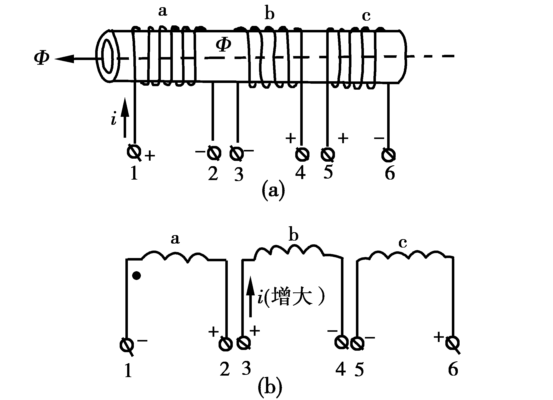
增加还是减少，而且还与线圈的绕向有关。
我们把端子1，4及端子5之间的这种关系称为同名端关系，在同一磁通变化的作用下，感应电动势极性保持相反的端子，例如1与3就称为异名端。
图4-23 互感线圈同名端
就是i₁流入线圈的那个端子的同名端标互感电动势e_{M2}的正极。只有在这样的标定极性下，式e_{M2}= 所得到的e_{M2}的正、负号才有

Slide 70
确定的意义。
第七节 线圈中的磁场能
磁场能和电场能在电路中的转化都是可逆的。从实践中得知，随着电流的增大，线圈的磁场增强，储入的磁场能就增多；随着电流的减小，磁场减弱，磁场能通过电磁感应的作用又转化为电能。
线圈中的磁场能与本身的电感成正比，与通过线圈电流最大值的平方成正比，即
在铁心线圈中，由于L不是常数，式(4-14)不能用于铁心电感中能量的计算。

Slide 71
第五章 电容器及瞬态过程
第一节 电场和电场强度
电荷之间存在相互作用力，同种电荷互相排斥，异种电荷互相吸引。电荷之间的相互作用，是依靠电场来实现的，这种电场对电荷的作用力称为静电力，也称为电场力。电场是电荷周围存在的一种特殊的物质。
两个重要的特性：
(1)位于电场中的任何电荷，都要受到电场力的作用，这说明电场具有力;

Slide 72
(2)电荷在电场中因受电场力的作用而移动时，电场力对电荷做功，这说明电场具有 能量。
二、电场强度
电场中检验电荷在某一点所受电场力F与检验电荷的电荷量q的比值叫做该点的电场强度，简称场强。用公式表示为
F——检验电荷所受电场力，单位名称是[顿]，符号为N；

Slide 73
q——检验电荷的电荷量，单位名称是库[仑]，符号为C；
E——电场强度，单位名称是牛[顿]每库[仑](牛[顿]/库[仑])，符号为N/C；或伏[特]每米，V/m。
电场强度是矢量，既有大小又有方向。电场强度的方向为正电荷在该点所受电场力的方向。
在电场的某一区域里，如果各点电场强度的大小和方向都相同，那么这个区域里的电场就称为匀强电场。

Slide 74
三、电力线
为了形象地描述电场中各点电场强度的大小和方向，常在场源电荷周围做出一系列的曲线，使曲线上每一点处的切线方向表示该点的电场强度方向，这些曲线称为电力线。
电力线具有以下特征：
(1)在静电场中，电力线总是起于正电荷而止于负电荷；
(2)任何两条电力线都不会相交；
图5-2 电力线示意图

Slide 75
(3)电力线的疏密表示电场强度的大小，电力线越密，电场强度越大。
第二节 电容器和电容
一、电容器及电容
被绝缘介质隔开的两个导体的总和，叫做电容器。组成电容器的两个导体叫极板，中间的绝缘物质叫电容器的介质。
电容器极板上所储存的电荷随着外接电源电压的增高而增加。对某一电容器而言，任一极板所储存的电量与两个极板间电压的比值是一个常
数常用这一比值来表示

Slide 76
电容器储存电荷的本领。如果电容器两极板间的电压是U时，电容器任一极板所带电量是Q，那么Q与U的比值就叫电容器的电容量，简称电容，用字母C表示，即
C——电容，单位名称是法[拉]，符号为F。
如果加在两个极板间的电压是1 V，每个极板储存的电量是1 C时，则电容器的电容是 1 F。在实际应用中，单位F太大，常用较小的单位mF，μF，pF。

Slide 77
1 F=10³ mF=10 ⁶ μF=10¹² pF
二、平行板电容器
ε₀——真空中的介电常数，ε₀=8.85× 12⁻¹² F/m；
ε_{r}——物质的相对介电常数。
ε_{r}ε₀=ε，ε称为某种物质的介电常数。
三、电容器的参数及符号
1.电容器的参数

Slide 78
(1)额定工作电压：电容器的额定工作电压(有时也称为电容器的耐压)，是指电容器能够长时间可靠工作，并且保证电介质性能良好的直流电压的数值。
(2)标称容量和允许误差：电容器上所标明的电容量的值称为标称容量。实际电容值与标称容量之间总有一定的误差。国家对不同的电容器，规定了不同的误差范围，在此范围之内的误差称为允许误差。
2.电容器的符号

Slide 79
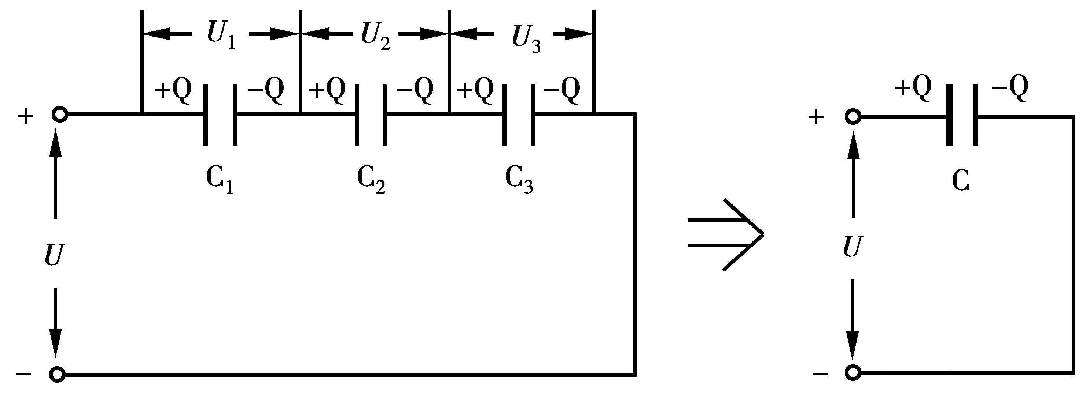
第三节 电容器的串联
图5-6 电容器的串联电路

Slide 80
将2个或2个以上的电容器，连接成一个无分支电路的连接方式叫做电容器的串联。
Q=Q₁=Q₂=Q₃
如果有n个电容器串联

Slide 81
当n个电容器的电容量均为C₀时
第四节 电容器的并联及电场能量
一、电容器的并联
当单独一个电容器的电容量不能满足电路的要求，而其耐压均满足电路要求时，可将几个电容器并联起来，把几只电容器接到两个节点之间的连接方式叫做电容器的并联。
总电量 Q=Q₁+Q₂+Q₃

Slide 82
图5-9 电容器的并联电路
C=C₁+C₂+C₃ (5-5)
如果有n个电容器并联
C=C₁+C₂+…+C_{n}
当n个电容器相等 C=nC₀

Slide 83
二、电容器中的电场能量
电容器储存的能量大小与电容器两端的电压和电容量的大小有关。电容器能量是以电场能的方式储存的，电场能为：

Slide 84
第六章 正弦交流电及其电路
图6-1 常见交流电波形
第一节 正弦交流电及基本概念
一、正弦交流电的产生
正弦交流电由交流发电机产生

Slide 85
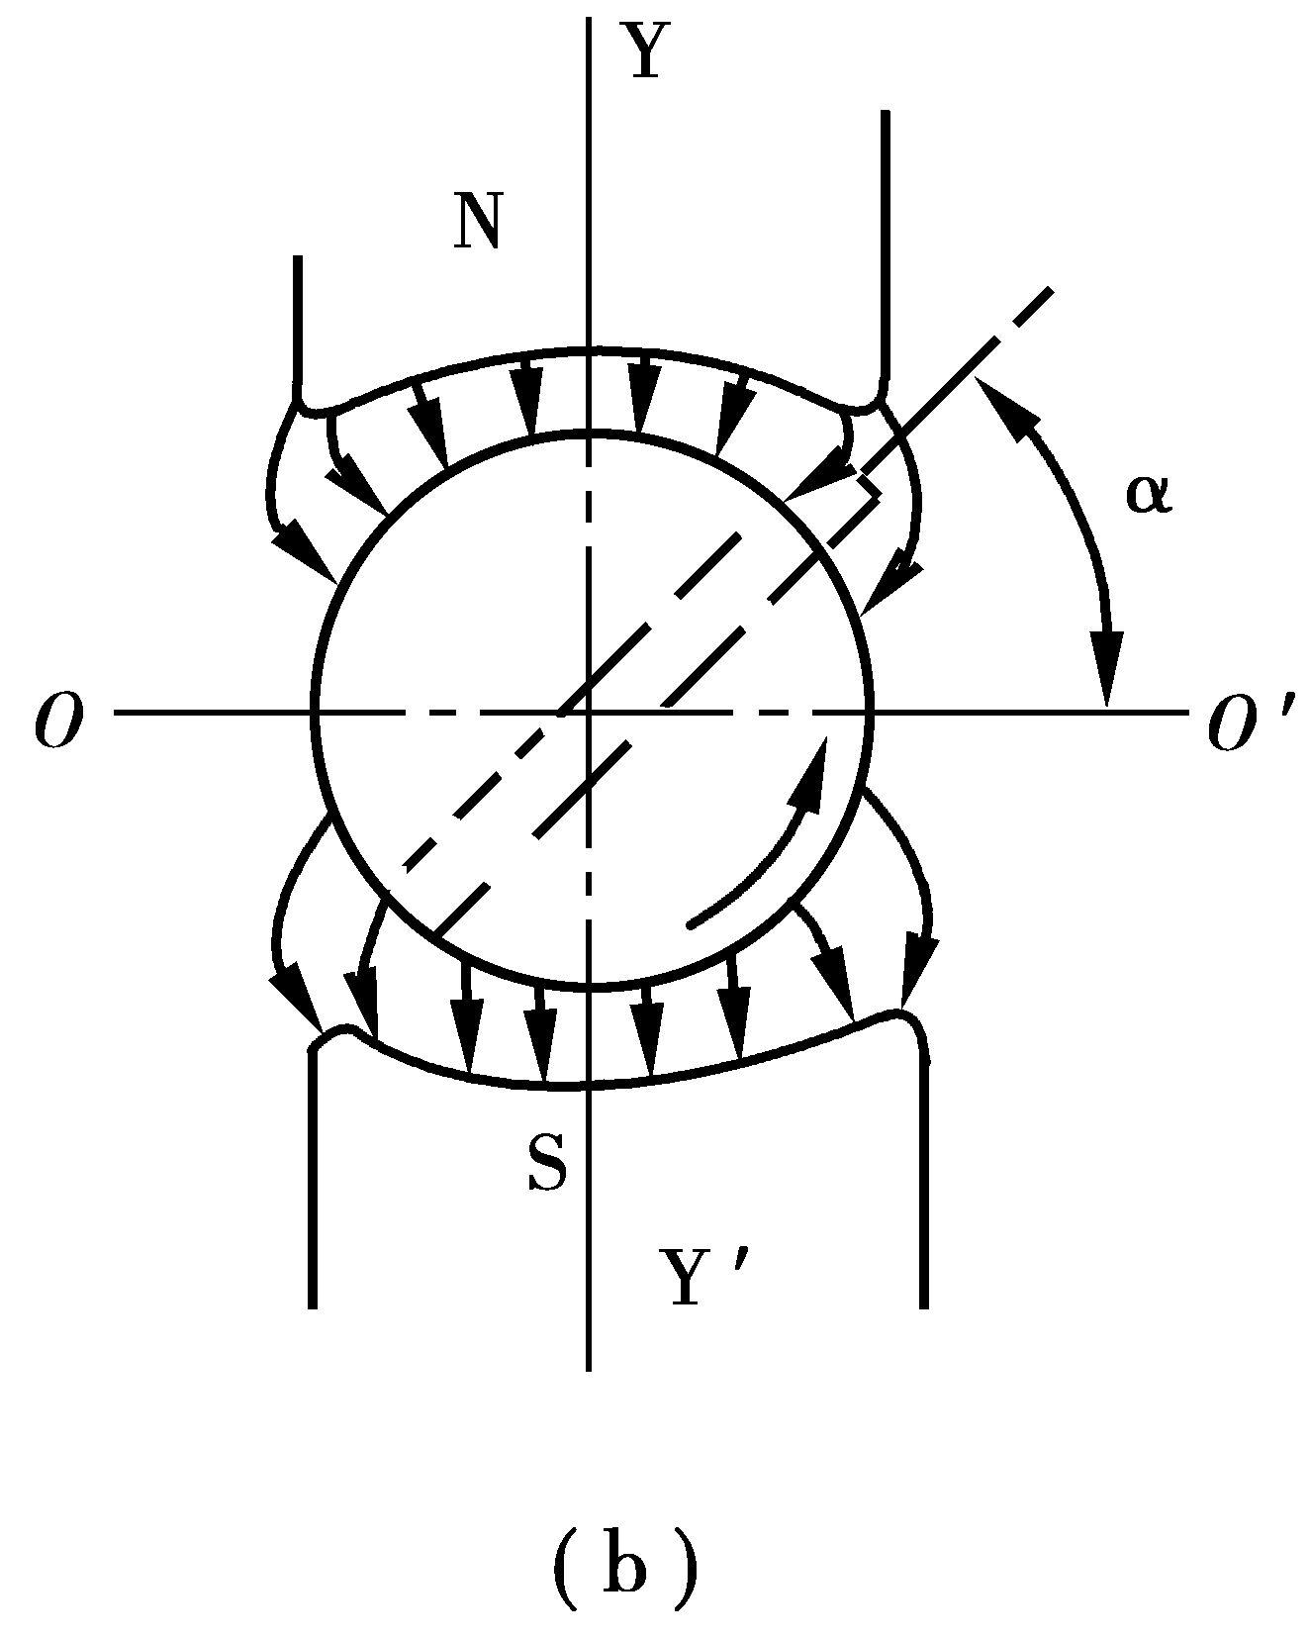
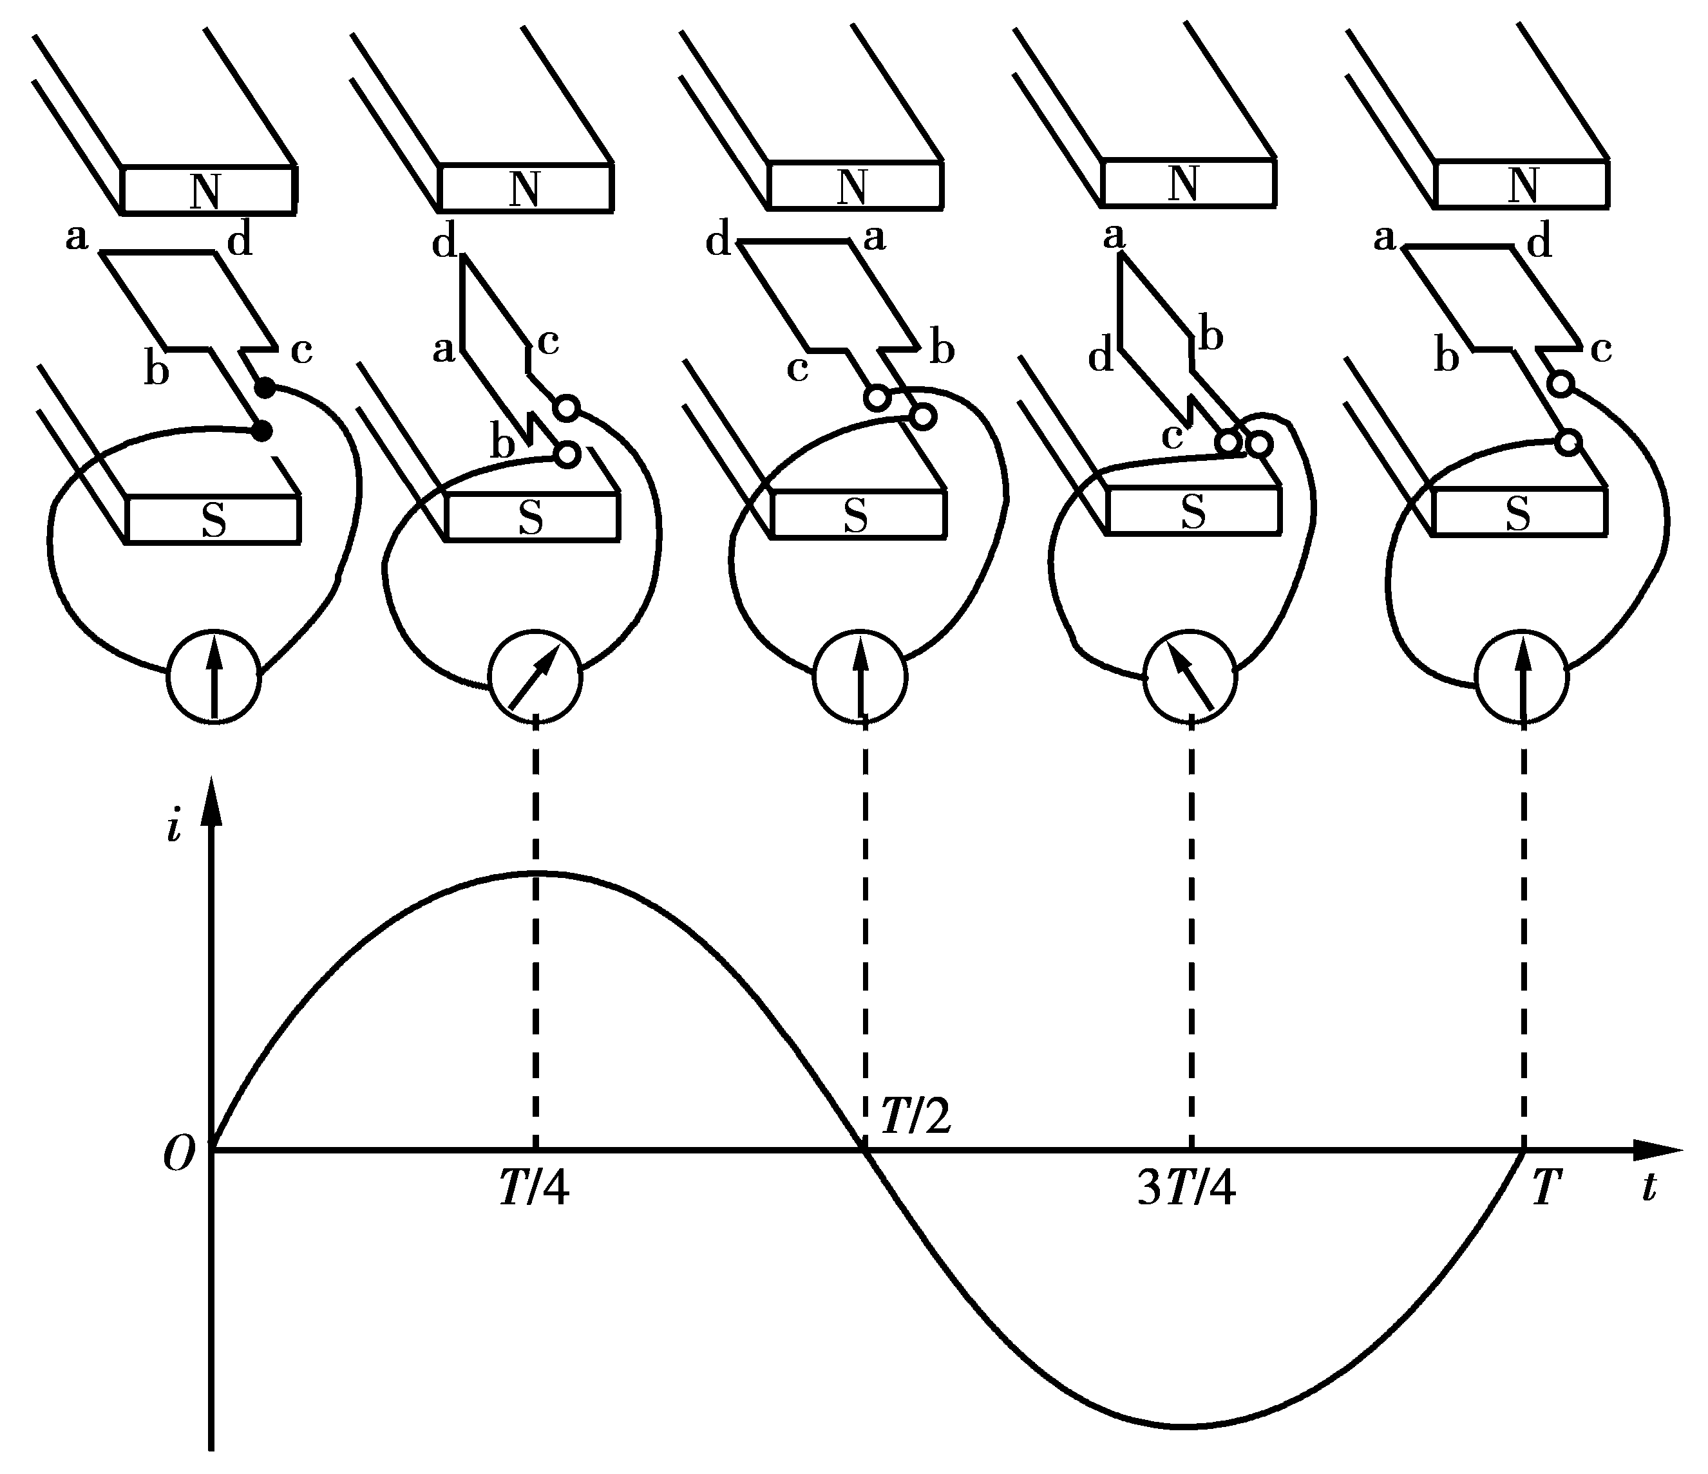
正弦交流电的3个 特点：
(1)瞬时性：在一个周期内，不同时间瞬时值均不相同；
(2)周期性：每隔一相同时间间隔，曲线将重复变化；
(3)规律性：始终按正弦函数规律变化，所以图6-3所示波形又称正弦波。
图6-2 交流发电机模型
图6-3 正弦交流电变化规律

Slide 86
二、正弦交流电的三要素
1.最大值、有效值与平均值
有效值是与直流电相比从能量角度引出的电学量。它表示1个直流电流与1个交流电流分别通过阻值相等的电阻R，在相同的通电时间内若电阻R上所产生的热量相等，此时该直流电的数值即称为交流电的有效值。

Slide 87
正弦交流电在半个周期内，在同一方向通过导体横截面的电流与半个周期时间之比值称为正弦交流电在该半个周期的平均值。用符号I_{pj}，U_{pj}，E_{pj}表示。
2.周期、频率与角频率
(1)周期：正弦交流电循环变化一周所用的时间叫周期，用T表示，单位为s。

Slide 88
(2)频率：正弦交流电在1s内完成循环变化的周数叫频率，用f表示，单位名称为赫兹，符号为Hz。
从周期和频率的定义可知，它们互为倒数关系，即
(3)角频率：交流电每1s所经历的电角度，叫做该交流电的角频率，用符号ω表示，单位名称为弧度每秒，符号为rad/s。
频率与角频率的关系

Slide 89
2π——线圈转动一周电度角的变化量，单位为rad；
T——周期，单位为s。
对于交流市电，频率为f=50 Hz，则有
3.相位、初相位与相位差
(1)相位和初相位
发电机线圈平面在时刻t与中性面的夹角，我们把它称为交流电的相位或相角。由于(ωt+φ₀)中含有变量t ，所以相位是随时间变化的函数。

Slide 90
在起始时刻t=0，(ωt+φ₀)=φ₀，叫做交流电的初相位。它对应着发电机线圈在起始时刻与中性面的夹角为φ₀，反映了正弦交流电起始时刻的状态。
(2)相位差
两个同频率交流电相位之差叫相位差，用Δφ表示。
两个同频率交流电，由于初相位的不同，存在着如下4种情况：
①当φ₀₁=φ₀₂时，相位差Δφ=0，两个交流

Slide 91
电i₁，i₂同时为零，同时到达最大值，称i₁，i₂同相，如图6-4(a)所示;
②当相位差Δφ=180°时，两正弦交流电i₁，i₂可同时为零，但一个为正最大值时，另一个则为负最大值，称i₁，i₂反相，如图6-4(b)所示;
③当相位差Δφ= 时，称两正弦交流电正交，如图6-4(c)所示;
④当φ₁＞φ₂时，i₁比i₂先到达零值、最大值，称i₁超前于i₂；反过来也称i₂滞后于i₁。若φ₂＞φ₁，则情况相反。

Slide 92
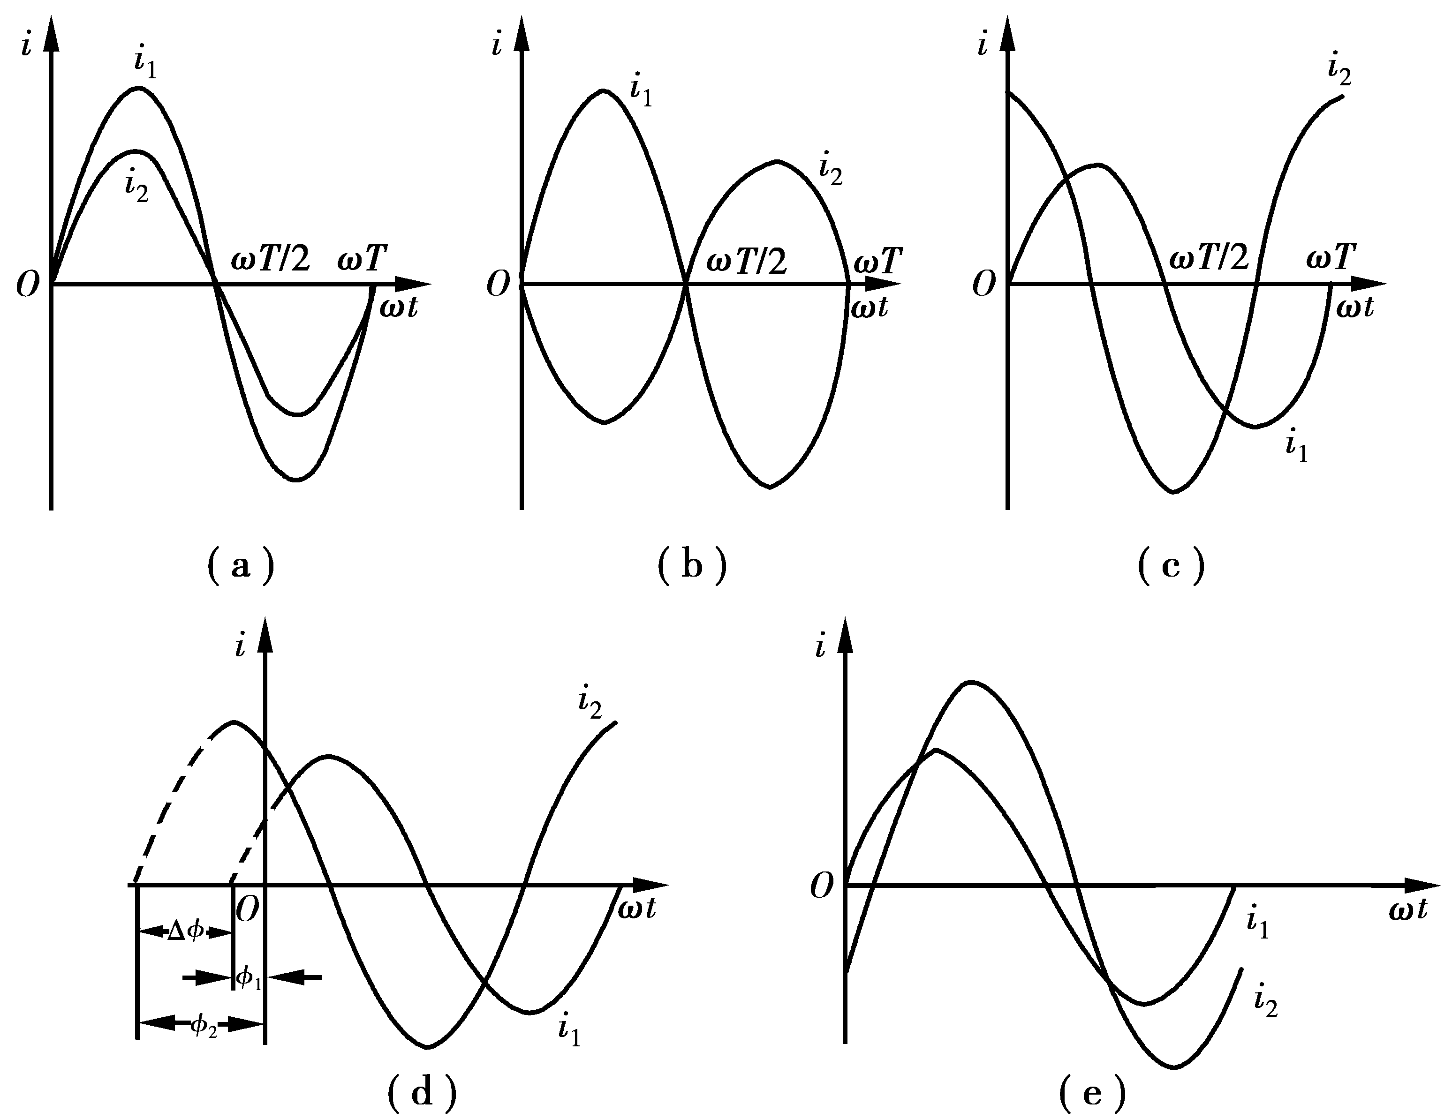
图6-4 两正弦电流同相、反相、正交及超前、滞后波形
如果已知它的振幅(最大值)，频率(或角频率，或周期)及初相位3个条件，即可用解析

Slide 93
式或波形图将该交流电完整地表示出来，所以振幅、频率(或角频率、周期)、初相位称为交流电的三要素。
第二节 正弦交流电的表示法
一、解析法
利用正弦函数式表示正弦交流电随时间变化关系的方法叫解析法。

Slide 94
二、图像法(波形图法)
在平面直角坐标系中，用时间t或电角度ωt为横坐标，将与之对应的交流电流i，电压u或电动势e为纵坐标，做出i，u，e随时间变化的曲线，这种方法叫图像法或波形图法。
三、旋转相量法
旋转矢量与空间矢量不同，它是相位随时间变化的矢量，并不要求具备明确的方向，它的加减同样遵循平行四边形法则，所以称它为时间矢量；由于它不要求明确的方向，多称它为旋转相量。

Slide 95
在平面直角坐标系内，以坐标原点为起点做一有向线段，线段的长度与正弦量的振幅E_{m}成正比，旋转相量起始位置与x轴的夹角为正弦量的初相位φ₀。规定相量在反时针方向上旋转的角速度为ω，在任何时刻该线段与x轴的夹角均为此正弦交流电的相位角(ωt+φ₀)，该相量任一时刻在y轴上的投影e=E_{m} sin(ωt+φ₀)即为此时刻交流电的瞬时值。
其相量图做法如下：
第一步，用虚线表示图中的基准线，即 x轴；

Slide 96
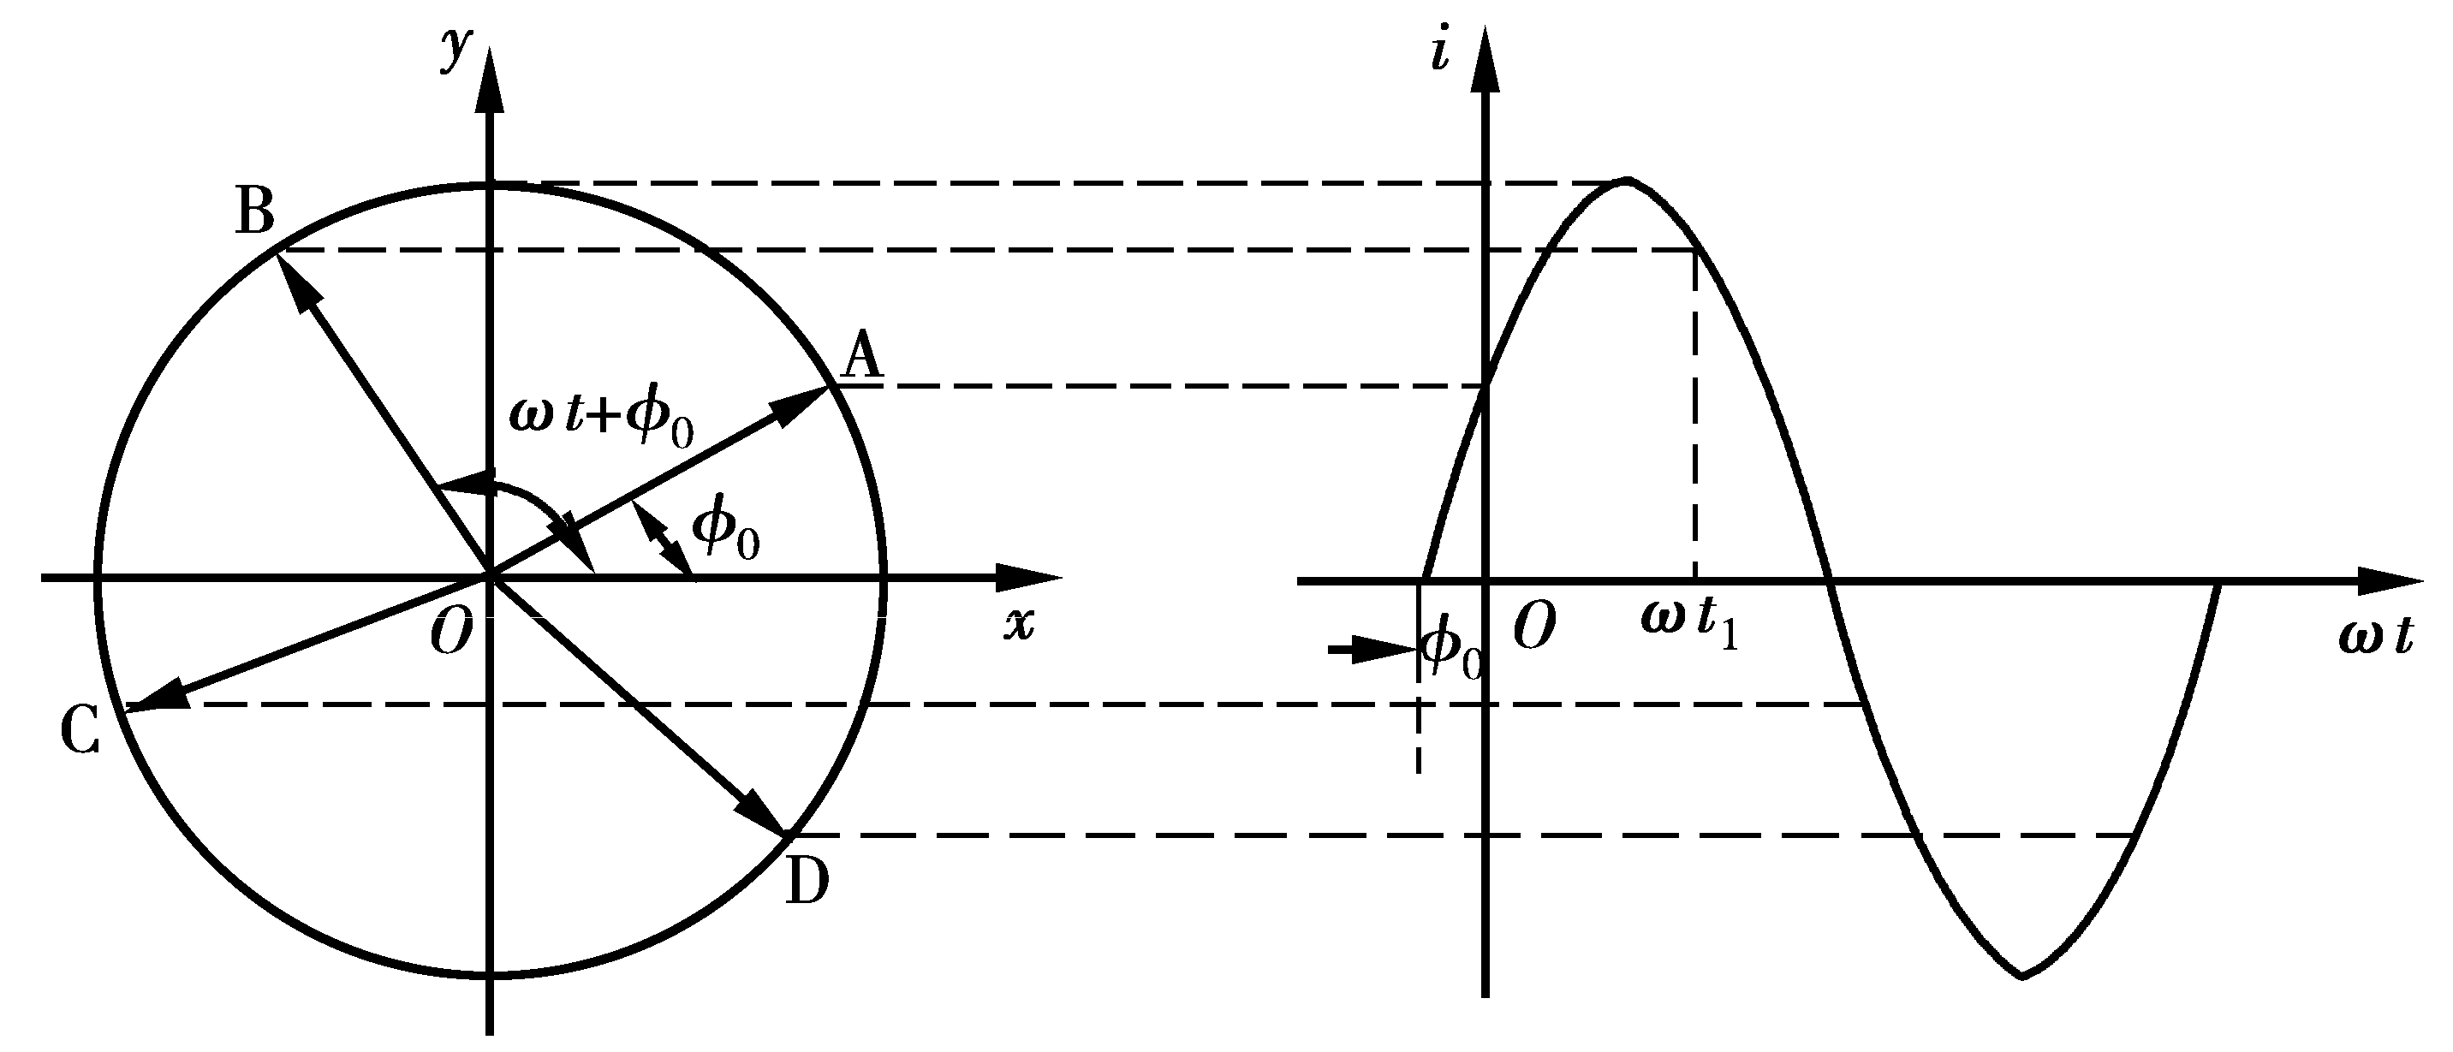
图6-6 正弦量的旋转相量表示法
第二步，确定出有向线段长度的比例单位；
第三步，从原点O出发，有几个正弦量就做出几条有向线段，它们与基准线的夹角分别为各自的初相角，逆时针方向的角度为正，顺时针方向的角度为负；

Slide 97
第四步，在上述射线上按规定单位长度及各自的比例取线段，使各自的长度符合瞬时值表达式中的最大值(或有效值)，并在线段末端加箭头。
旋转相量遵从矢量运算规律，但在正弦量的加减运算中，必须是同频率的正弦量方能进行。
旋转相量法除可以求旋转相量之和外，还可求两旋转相量之差。其方法是将减数相量的负值(即它的反方向旋转相量)与被减数旋转相量用平行四边形法则求和。

Slide 98
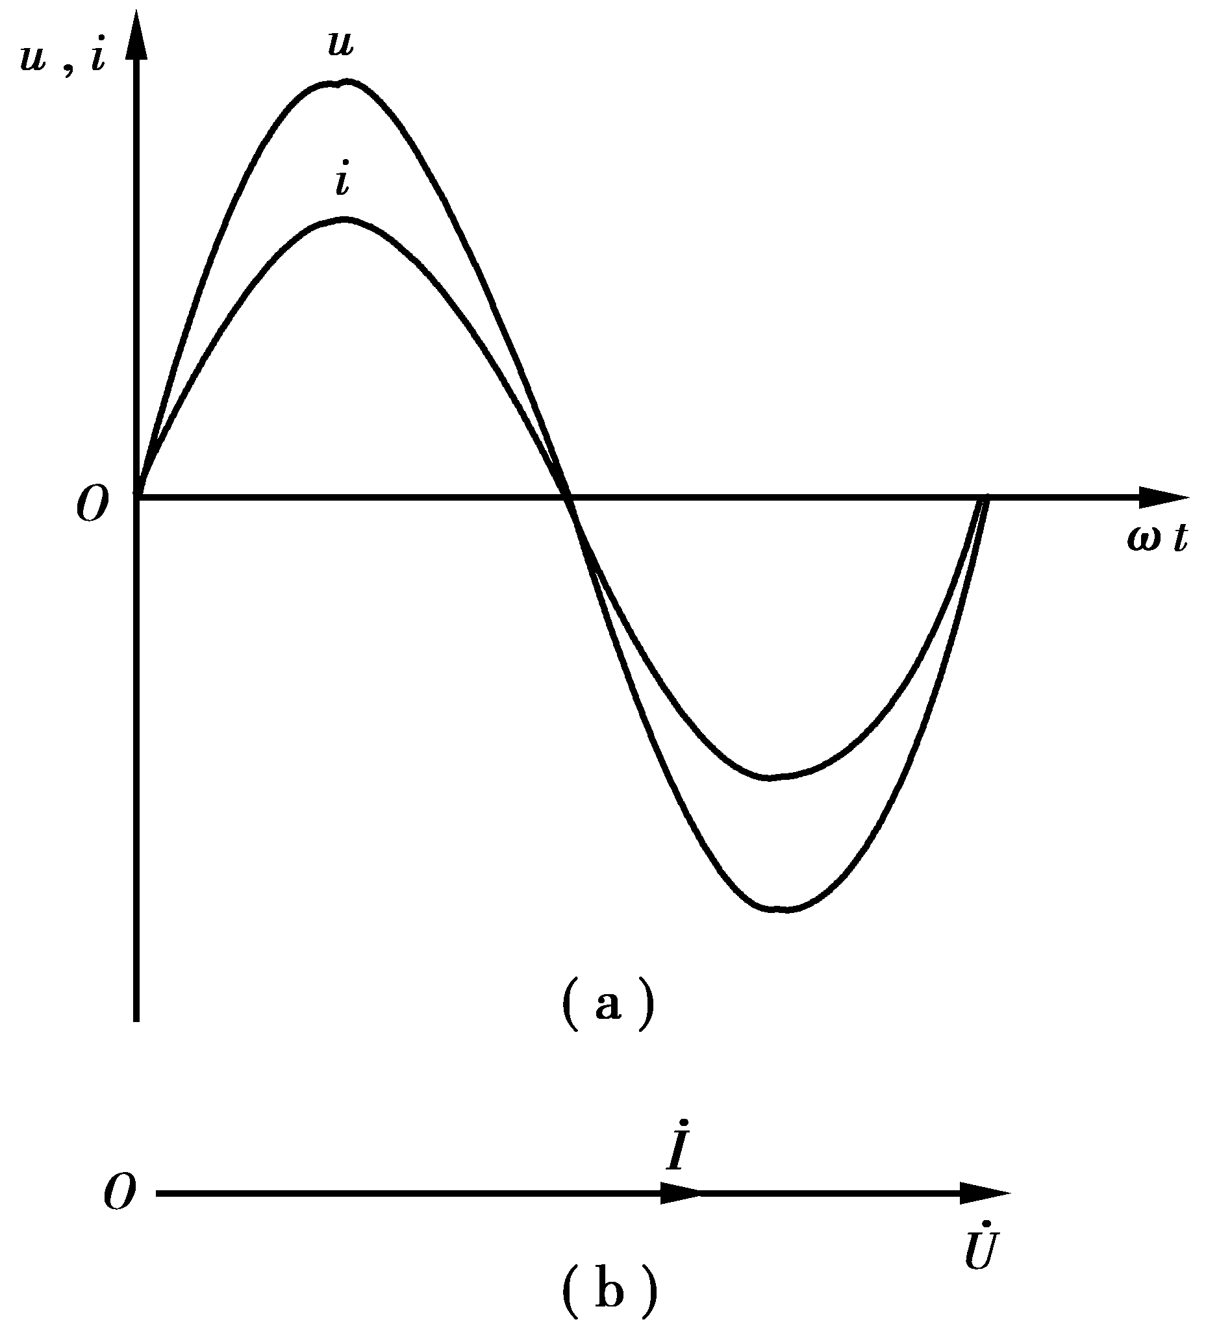
第三节 纯电阻电路
一、电流、电压间的
数量关系
纯电阻电路中电流、电压的有效值和最大值均满足欧姆定律。
二、电流、电压间的相位关系
u_{R}与i同相位，则R两端电压瞬时值为
图6-11 纯电阻电路波形图和相量图

Slide 99
u_{R}=U_{m} sinωt=I_{m}R sinωt (6-9)由于i，u_{R}同相，则电压瞬时值和电流瞬时值亦服从欧姆定律。
纯电阻电路平均功率等于电压有效值和电流有效值之积，P，UR，R之间的关系满足直流功率的运算关系。
从上面的讨论中可归纳出纯电阻电路的如下特点：
(1)电流、电压在数值关系上，最大值、有效值、瞬时值均满足欧姆定律；
(2)电流、电压频率相同，相位相同；

Slide 100
(3)因电阻是耗能元件，电路所消耗的功率全为有功功率，且满足直流功率运算关系。
第四节 纯电感电路
一、电流、电压间的数量关系
U_{L}=X_{L}·I (6-14)
U_{m}=X_{L}·I_{m} (6-15)
它们的有效值、最大值满足欧姆定律。
X_{L}叫做感抗，它对交流电流有阻碍作用，在这方面与电阻R相似。但它们又有本质区别：电阻在阻碍电流时要消耗电流的功

Slide 101
率，而感抗只表示线圈所产生的自感电动势要阻碍交变电流的变化，呈现出阻碍作用，但不消耗功率。
纯电感线圈对直流电处于短路状态。线圈的这种“通直流，阻交流”的作用广泛用于电工和电子技术中。
二、电流、电压间的相位关系
在纯电感电路中，电流总是滞后于电压 ；或者说，电压超前于电流 ，所以该电路中由于电流、电压相位不同，它们之间的瞬时值不满足欧姆定律。

Slide 102
三、纯电感电路的功率
p=U_{L}Isin2ωt (6-18)
瞬时功率仍按正弦规律变化，不同的是它的变化频率提高了1倍，增加到电源频率的2倍，交流电的1个周期内，在横轴的正负2个方向，用竖直细线表示的阴影面积相等，正、负相加的平均功率为0，即纯电感电路有功功率为0，说明它并不消耗功率。
无功功率，在数值上等于加在电感线圈两端的电压有效值U_{L}与线圈中的电流有效值I之积，其公式为：

Slide 103
Q——无功功率，单位名称是乏，符号为var。
从上述的讨论中，可以归纳出纯电感电路的特点：
(1)电流、电压在数值关系上只有有效值、最大值遵循欧姆定律，瞬时值不遵循欧姆定律，即
(2)电流、电压是同频率交流量，在相位上电压超前于电流 。

Slide 104
(3)因电感线圈是贮能元件，电路有功功率为零，无功功率等于电压有效值与电流有效值之积。
第五节 纯电容电路
一、电流、电压间的数量关系
U_{C}=X_{C}I (6-20)
U_{Cm}=X_{C}I_{m} (6-21)
X_{C}——电容器的阻抗，简称容抗，单位名称是欧［姆］，符号为Ω。
上两式即为纯电容电路的欧姆定律。

Slide 105
容抗X_{C}表示当交流电通过电容器时，电容器对电流呈现一定的阻碍作用，它与感抗一样并不消耗电源的功率，只体现出能量的交替转换。容抗与电容量成反比，与电流的频率或角频率成反比，即
二、电流、电压间的相位关系
在纯电容电路中，电流与电压相位关系为：电流超前于电压 。因为电流、电压不同相，所以纯电容电路中电流、电压瞬时值不满足欧姆定律。

Slide 106
纯电容电路中的电流与电容器极板间的电压变化率成正比。
三、纯电容电路的功率
p
U_{C}Isin2ωt (6-25)

Slide 107
纯电容电路的瞬时功率是随时间按正弦规律变化的，振幅为U_{C}I，频率为电流频率的 2倍。
电容器同电感线圈一样，不消耗有功功率，即不是耗能元件，属贮能元件。但在贮存与释放过程中，要占用无功功率。纯电容电路无功功率在数值上等于电容电压有效值与电流有效值之积。即

Slide 108
纯电容电路的如下特点：
(1)电流、电压在数值关系上，只有有效值、最大值满足欧姆定律，瞬时值不满足欧姆定律；
(2)电流、电压为同频率正弦量，在相位上，电压滞后于电流 ；
(3)有功功率为零，无功功率等于电压有效值与电流有效值之积。
第六节 电阻、电感串联电路（ＲＬ）
一、各电压间的关系

Slide 109
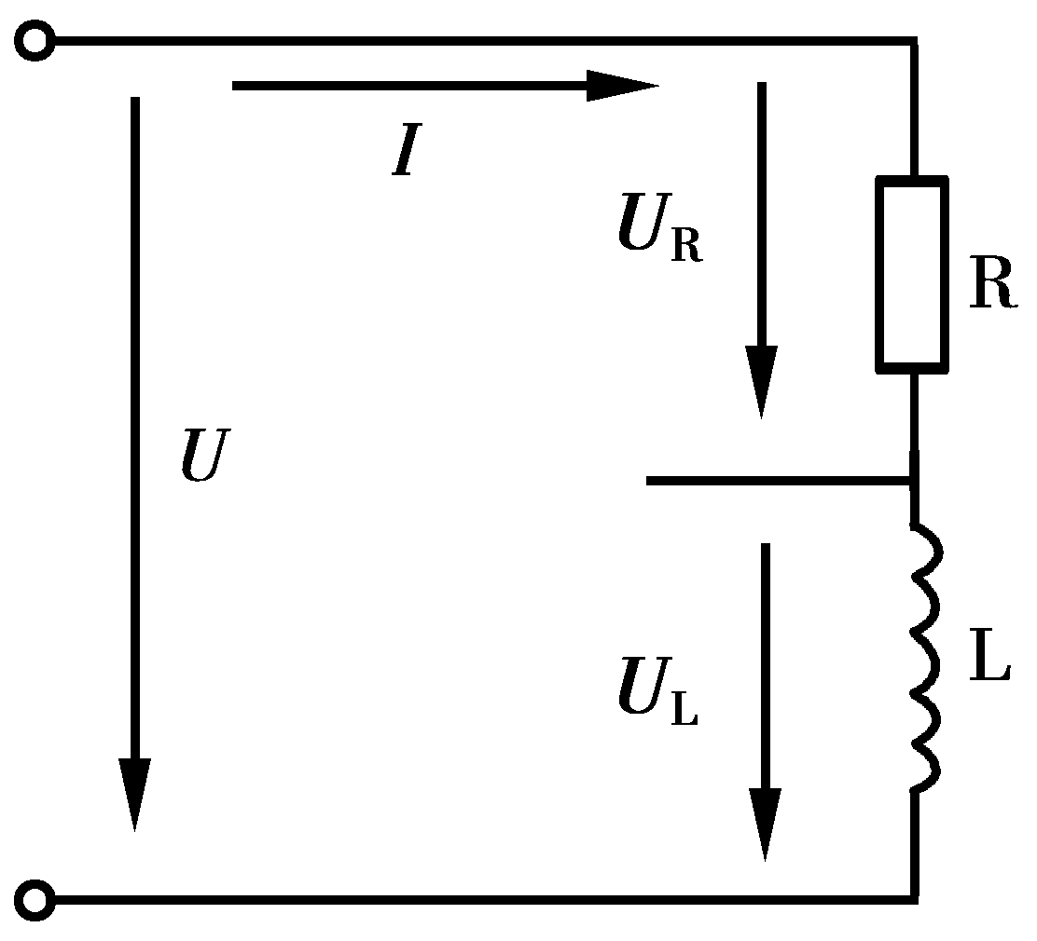
以正弦电流为参考量，则有
作为三边所围成的三角形叫RL串联电路的电压三角形，求解该三角形，即得
图6-24 RL串联电路
图6-25 RL串联电路相量图与电压三角形

Slide 110
可见，总电压超前于电流一个小于 的φ角。
二、电阻、感抗与阻抗间的关系
将电压三角形的三边同时除以电流I，即可得电阻R，感抗X_{L}和阻抗Z围成的三角形。
解此三角形

Slide 111
将电压三角形三边同时乘以电流有效值，即可得与电压三角形相似的功率三角形。
在RL串联电路中，有功功率所占比例越

Slide 112
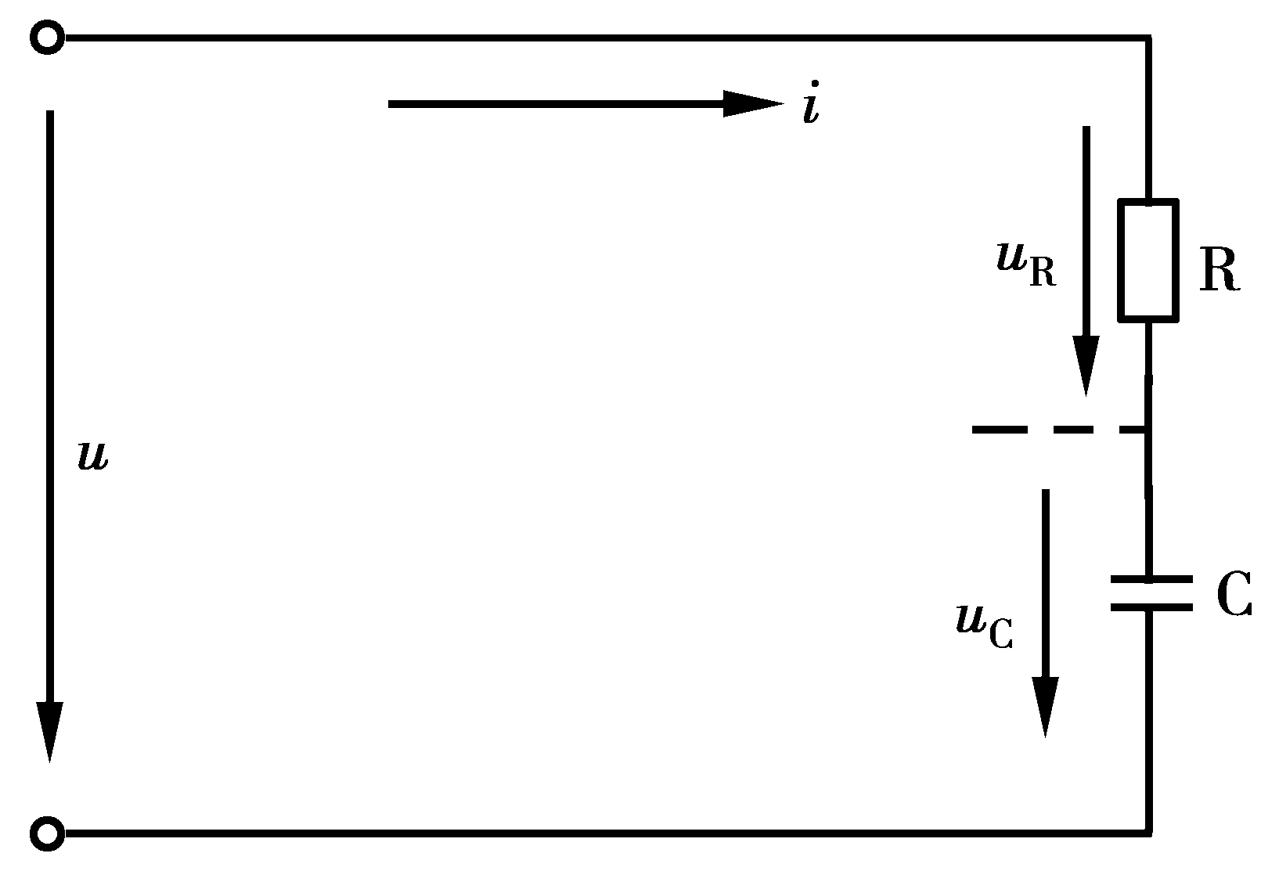
大，电源利用率越高，为了衡量电源利用率的高低，我们把有功功率与视在功率之比定义为功率因数，用cosφ表示。即
第七节 电阻、电容串联电路
一、各电压之间的关系
以电流为参考量列出电流电压的关系式
图6-28 RC串联电路

Slide 113
图6-29 RC串联电路旋转相量图和电压三角形
由 三条边所围成的三角形叫RC串联电路的电压三角形，求解这个电压三角形可得

Slide 114
可见RC串联交流电路中，总电压滞后电流一个小于 的φ角。
将R，X_{C}和Z做三边所围成的三角形称为RC串联电路的阻抗三角形。
解此阻抗三角形还可得出
三、RC串联电路的功率
将电压三角形三边同时乘以电流有效值，即可得与电压三角形相似的功率三角形。

Slide 115
解此三角形得
其功率因数仍定义为

Slide 116
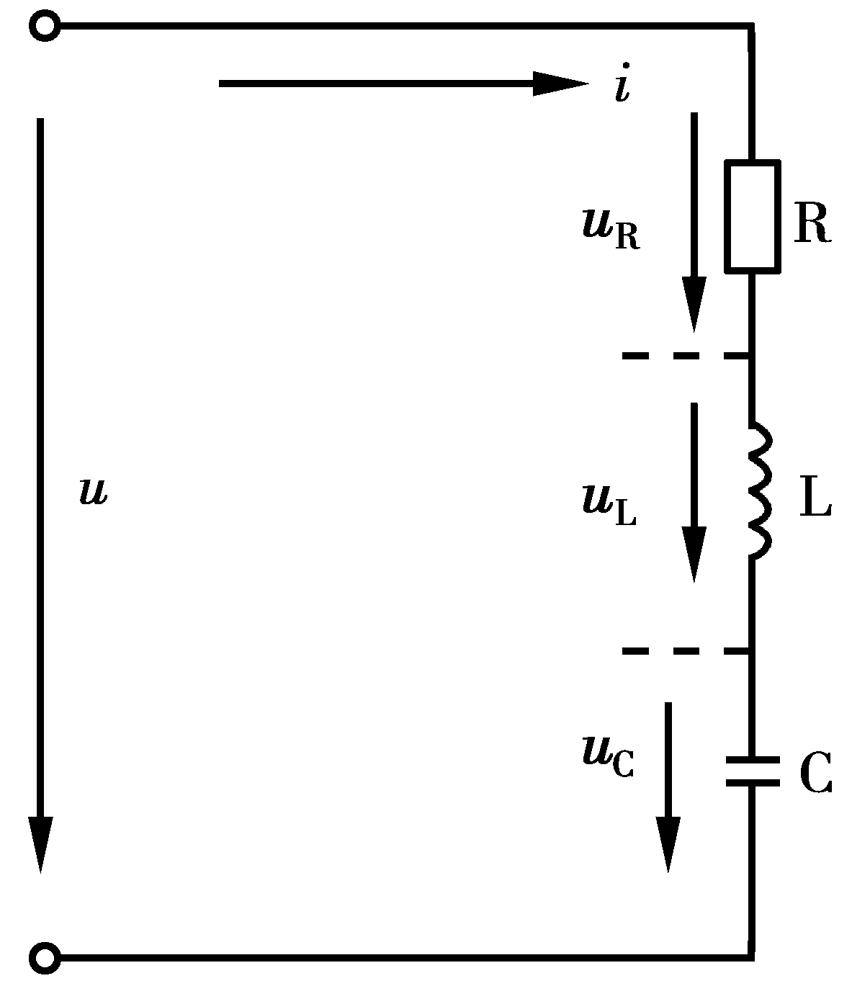
第八节 电阻、电感和电容串联电路（ＲＬＣ）
以电流为参考量
总电压瞬时值之和为：u=u_{R}+u_{L}+u_{C}
与之对应的总电压有效值及各旋转相量间的关系为
图6-32 RLC串联电路

Slide 117
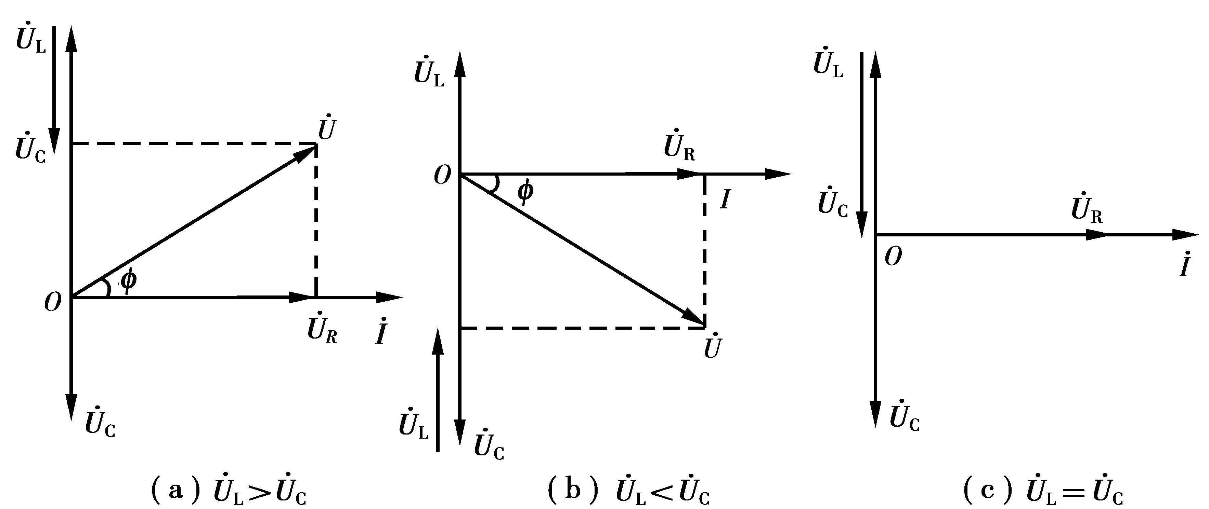
一、各电压间的关系
当 时，总电压超前于电流一个小于 的φ角； 时，总电压滞后于电流一个小于 的φ角；当 时，总电压与电流同相。
图6-33 RLC串联电路旋转矢量图

Slide 118
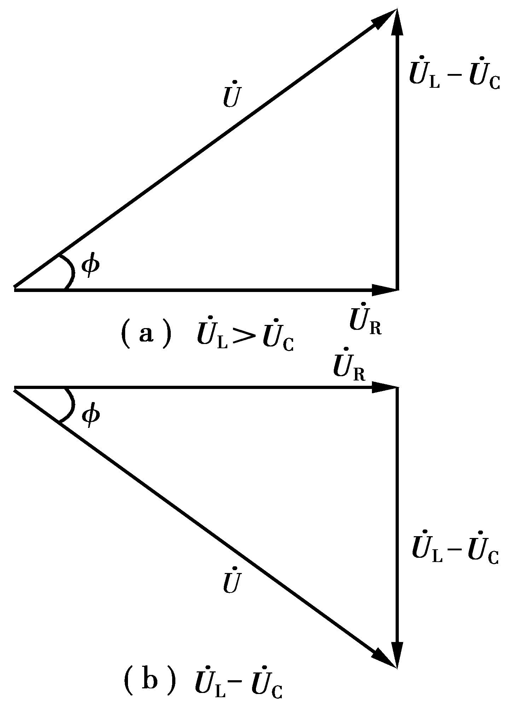
为三边所组成的三角形叫RLC串联电路的电压三角形。只是因 的正负不同，φ角有正，负 之分。
求解该电压三角形可得
二、各阻抗间的关系
图6-34 RLC串联电路
的电压三角形

Slide 119
称为电抗，体现了电感和电容共同对交流电的阻碍作用，单位为Ω。 为阻抗，在RLC串联的交流电路中，体现出电阻、电感、电容三者对电流的阻碍作用。
由 和 为三边所围成的三角形叫阻抗三角形。
阻抗角φ的大小，由电路参数R，L，C及电源频率等决定。它的大小决定了RLC串联电路的性质:
(1)当 时， ，阻抗角 ，
总电压超前于电流一个小于 的φ角，电路呈感性。

Slide 120
(2)当 时， ， ，总电压滞后于电流一个小于 的φ角，电路呈容性。
(3)当 时， ，总电压与电流同相，电路呈电阻性。此种状况即为下节所讨论的串联谐振。
三、RLC串联电路的功率
将电压三角形的三边同时乘以电流有效值即得RLC串联电路的功率三角形。
解此功率三角形可得

Slide 121
功率因数仍为
第九节 串联谐振电路
一、谐振的基本条件
串联谐振时
X=X_{L}-X_{C}=0 (6-47)
其阻抗角

Slide 122
要使电路谐振，其信号源角频率必须满足：
信号源频率则应满足
f₀称为电路的固有频率。电路发生串联谐振的条件也可叙述为：外加信号源频率等于电路固有频率，电路发生谐振。

Slide 123
二、串联谐振的特点
(1)阻抗最小，且为纯电阻：
(2)电流最大，且与信号源电压同相。
(3)电阻两端电压等于总电压，电感电压和电容电压相等、且为信号源电压的Q倍，谐振时：
电感电压U_{L}=QU
电容电压U_{C}=QU U_{L＝}U_{C}
由于电感电压与电容电压等于电源电压Q倍，
因此串联谐振又称为电压谐振。

Slide 124
被称为谐振电路的品质因数，无单位。
它表明：线圈的电阻越小，电路消耗的能量减少，电路品质越好，品质因数越高；若线圈电感越大，贮存的能量越多，说明电路品质越好，Q值也越高。
(4)谐振时，电能只供给电路中的电阻损耗，电源与LC电路不发生能量转换，但电感与电容间进行着磁场能和电场能的转换。

Slide 125
在实际应用中，既要考虑选择性的优劣，又要顾及一定的频率范围内回路允许通过信号的能力。在技术上，规定谐振曲线上， 所对应的频率范围叫电路的通频带，用字母BW表示
Q值越高，通频带越窄，电路选择性越好；Q值越低，通频带越宽，但选择性变差。

Slide 126
第七章 三相交流电路
第一节 三相交流电源
一、三相交流电的产生
三相交流电是由三相交流发电机产生的。
三相电动势的瞬时值表达式为

Slide 127
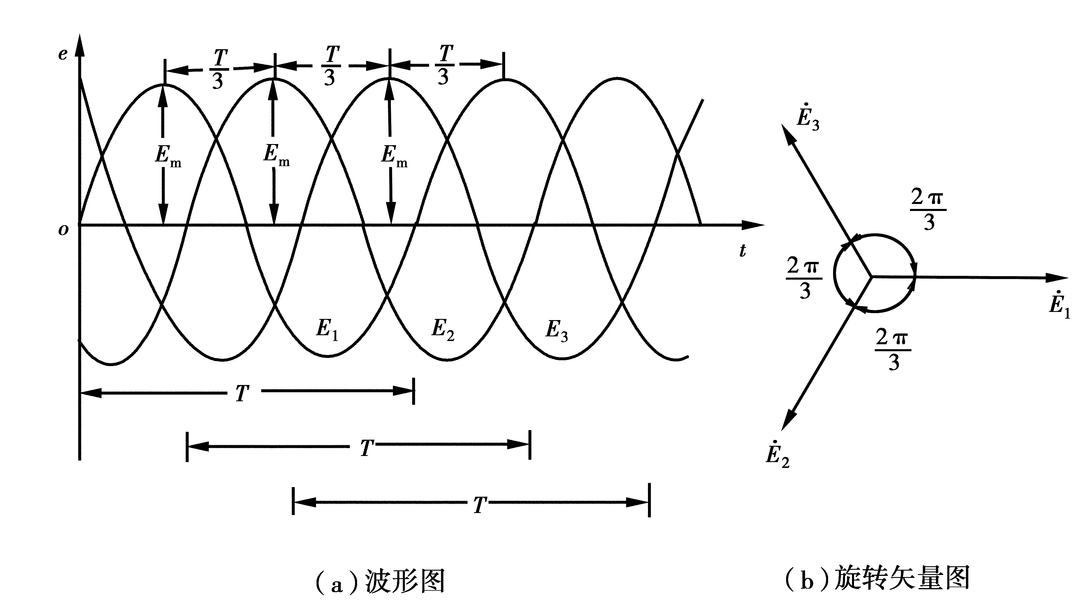
图7-2 三相对称电动势的波形图和旋转相量图
三相交流电的相序为L₁—L₂—L₃。
在电工技术和电力工程中，把这种振幅相同、频率相同，
相位彼此相差 的三相电动势称为对称三相电动势，

Slide 128
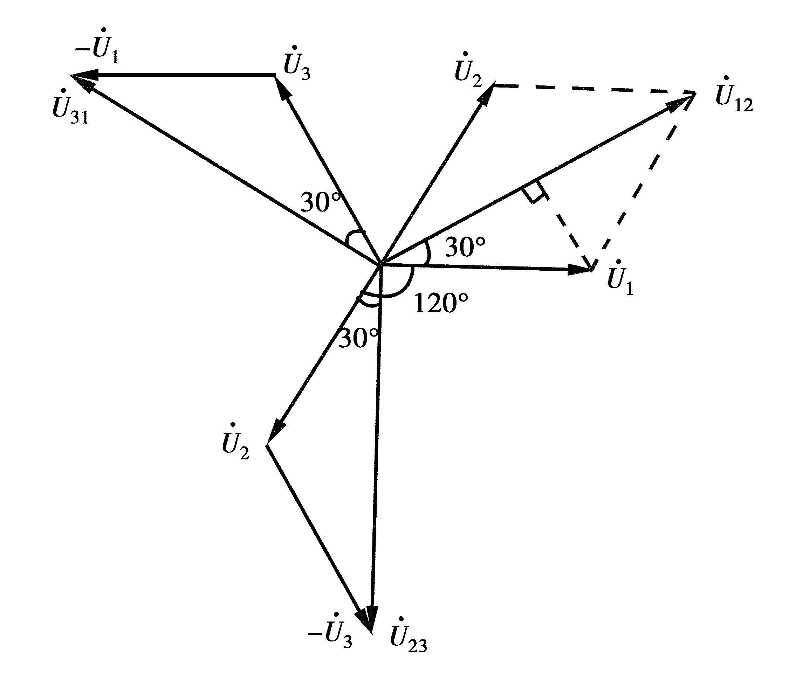
能供给三相电动势的电源就称为三相电源。产生三相电动势的每个线圈称为一相。
二、三相四线制电源
一般线电压用U_{I}表示，相电压用U_{φ}表示，则线电压与相电压间的关系的一般式为
图7-4 三相四线制电源旋转相量图

Slide 129
线电压U₁₂，U₂₃，U₃₁分别超前相应的相电压U₁，U₂，U₃ 。三个线电压彼此间的相位差仍为 ，所以线电压也是中心对称的。
结论：
(1)对称三相电动势有效值相等，频率相同，各相之间的相位差为 ；
(2)三相四线制电源的相电压和线电压都是中心对称的；
(3)线电压是相电压的 倍，线电压的相位超前相应的相电压 。

Slide 130
第二节 三相负载的接法
用电器统称为负载，三相负载是指同时需要三相电源供电的负载，三相负载分对称三相负载和不对称三相负载。
一、三相负载的星形接法
1.联结方式
把各相负载的末端U₂，V₂，W₂连在一起接到三相电源的中性线上；把各相负载的首端U₁，V₁，W₁分别接到三相交流电源的3根相线上，这种联结的方法称为三相负载的星形接法。

Slide 131
每相负载两端的电压叫做负载的相电压，用U_{Yφ}表示。当忽略输电线的电阻时，负载的相电压等于电源的相电压(U_{Yφ}=U_{φ})。负载的线电压用U_{YI}表示，它也等于电源的线电压，因此负载的线电压与相电压的关系为U_{YI}= U_{Yφ}。
2.电路计算
当负载作星形联结并具有中性线时，三相负载中的每一相就是一个单相交流电路，各相负载的电压与电流间的数量及相位关系可用第六章学习过的单相交流电路的方法来 处理。

Slide 132
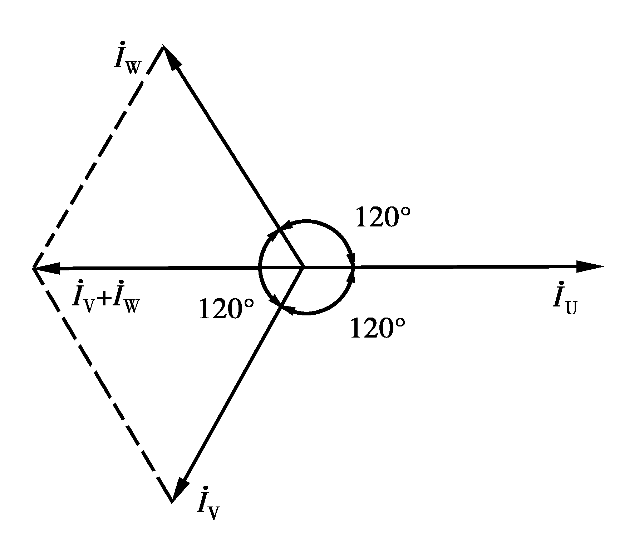
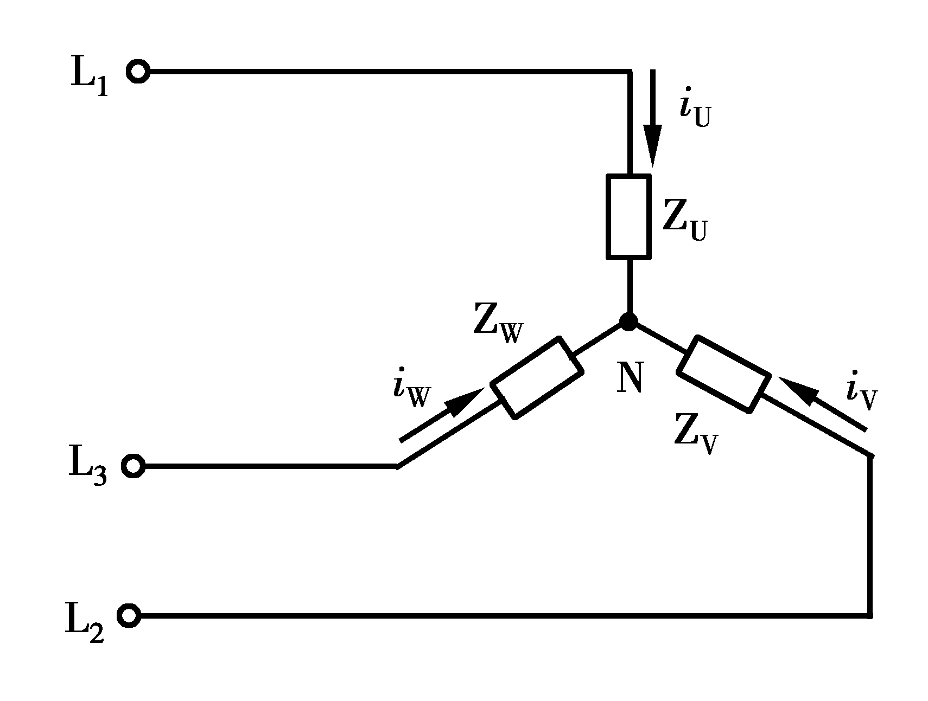
图7-6 三相负载的星形接法
图7-7 星形联结的三相对称负载电流相量图 图7-8 三相三线制电路

Slide 133
做出对称三相负载的相电流旋转相量图。
星形联结的对称三相负载各相电流的瞬时值之和为零，即中性线里没有电流流过。可以把中性线去掉，成为三相三线制电路。
各相电流等于各线电流
3.不对称负载星形联结时中性线的作用

Slide 134
对于不对称星形负载的三相电路，必须采用带中性线的三相四线制电路。若去掉中性线，可能使某一相的电压过低，该相用电器不能正常工作；某一相电压过高，烧毁该相负载。因此，中性线对于不对称星形负载的正常工作及安全是非常重要的，它可以保证三相负载电压对称，防止发生事故。在三相四线制供电中规定，中性线不许安装保险丝和开关。通常还要把中性线接地，使它与大地电位相同，以保证 安全。

Slide 135
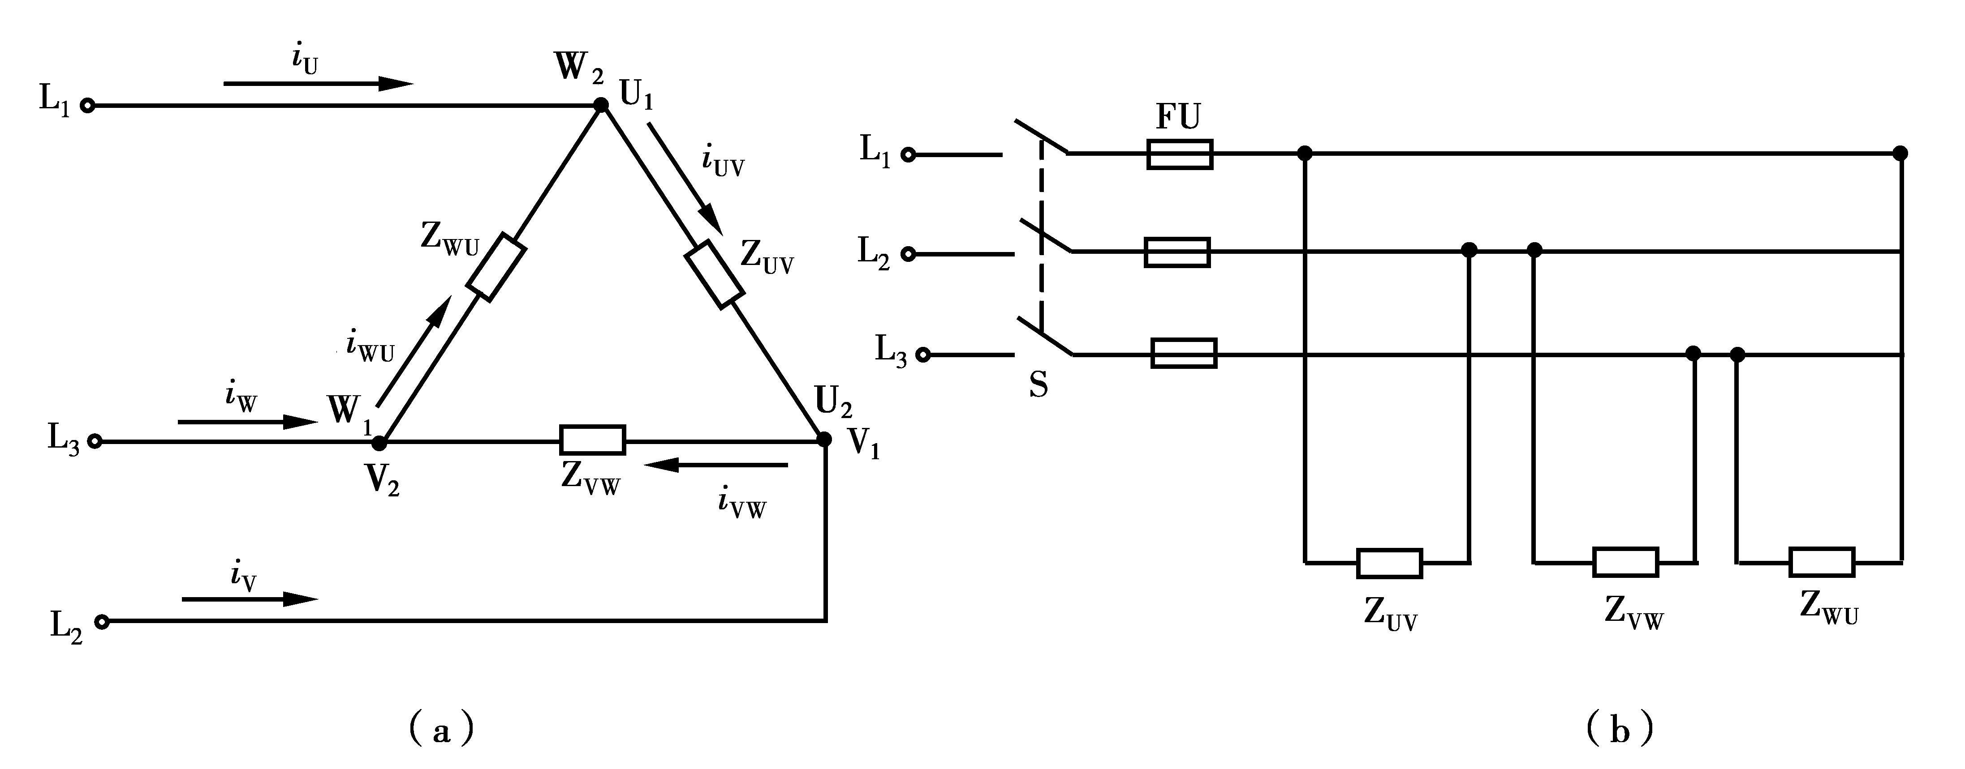
二、三相负载的三角形接法
1.联结方式
每相负载的相电压与电源线电压相等，且每相电压是对称的
U_{△φ}=U_{I} (7-5)
图7-12 三相负载的三角形接法

Slide 136
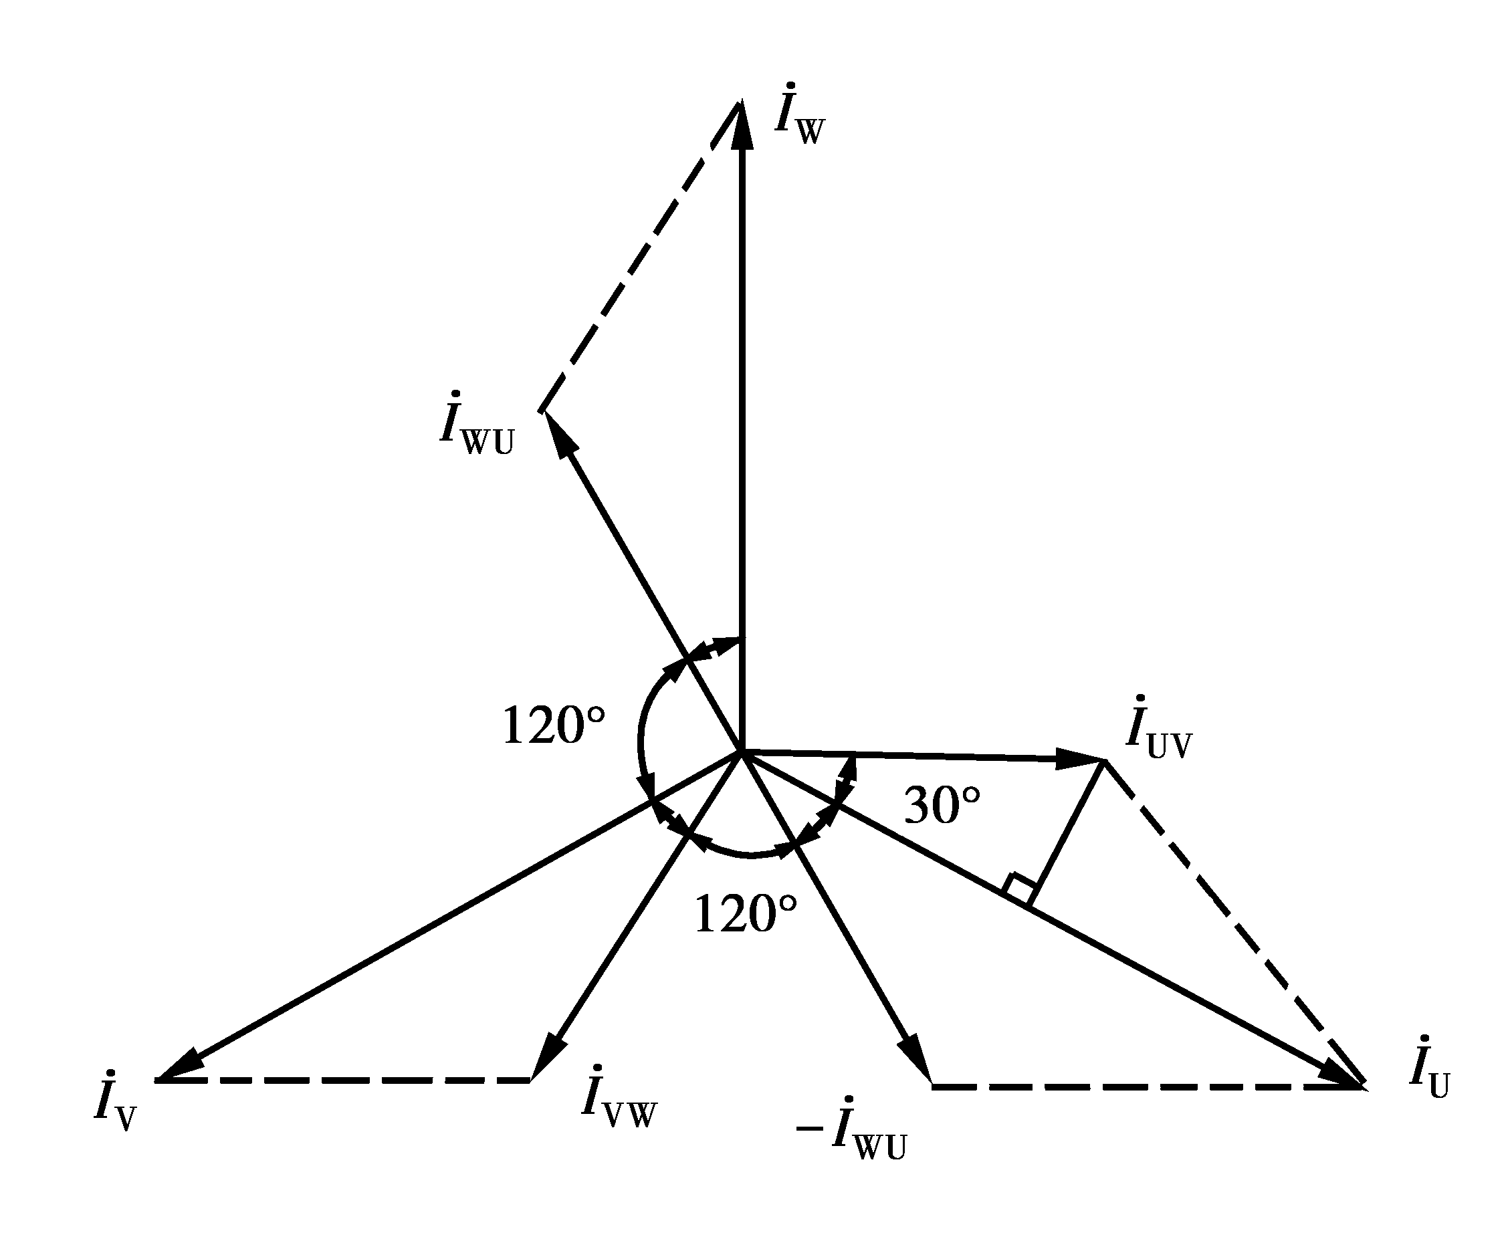
2.电路计算
当对称负载做三角形联结时，线电流的大小为相电流的 倍，一般写成
图7-13 对称三角形负载的电
流旋转相量图
实际应用时如何选择联结方法呢？应根据负载的额定电压和电源电压的数值而

Slide 137
定，务必使每相负载所承受的电压等于其额定电压。
第三节 三相交流电路的功率
一、平均功率
负载消耗的总功率可简化为
P=3U_{φ}I_{φ}cos_{φ} (7-8)
U_{φ}——负载的相电压；
I_{φ}——负载的相电流；
φ——相电压与相电流之间的相位差；
P——三相负载的总有功功率。

Slide 138
对称负载不论作星形联结还是三角形联结，三相电路的总有功功率用线电压、线电流来表示
二、无功功率
三、视在功率
在三相电路中的视在功率，仍按功率三角形计算。

Slide 139
在对称三相电路中

